Slide 1


Kunstig intelligens i undervisningen for proces- og industrioperatører samt mejerist
17. September 2026
Jakob Dannesboe
jdn@eucl.dk
Status 2026 og undervisernes erfaringer
vcpt.eucl.dk/ai/procesmejerist2026/
Hent Slideshow

Slide 2
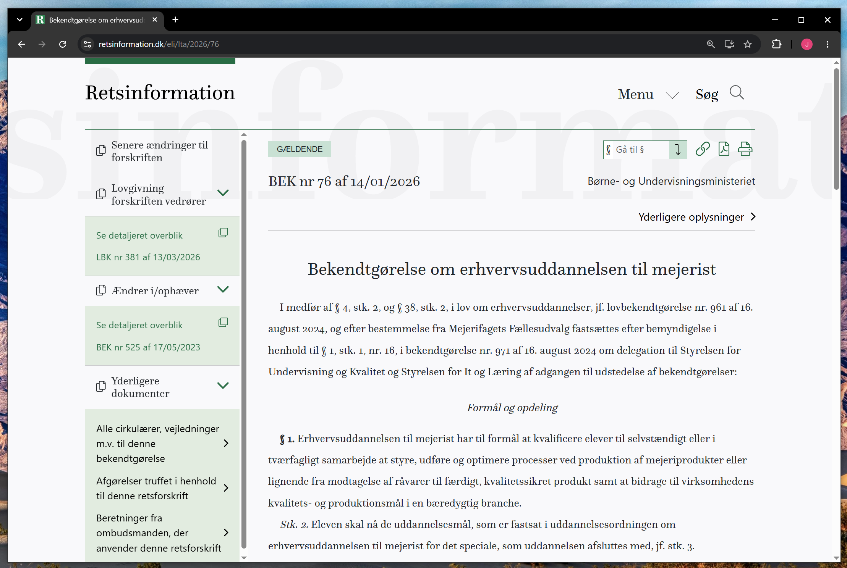
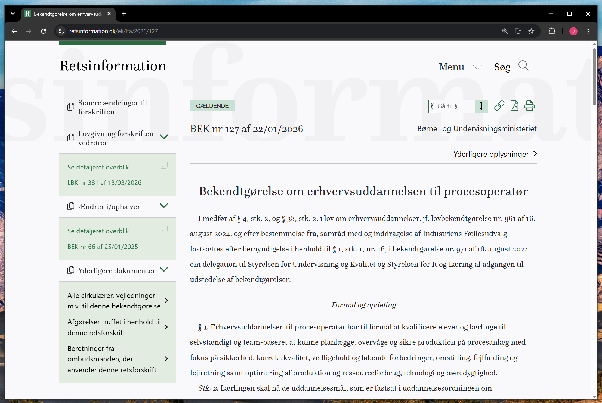
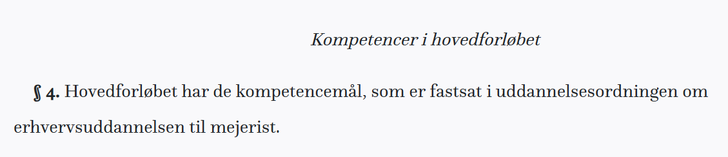
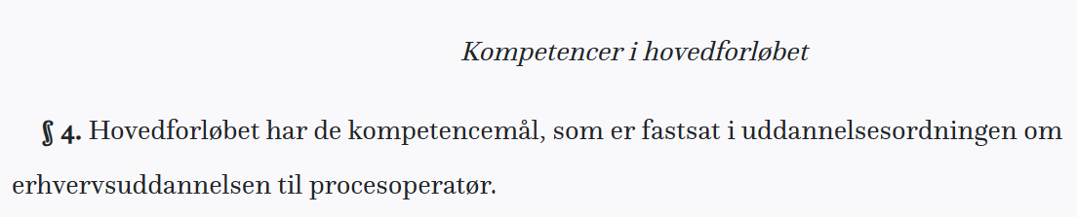
Mejerist
Procesoperatør

Slide 3
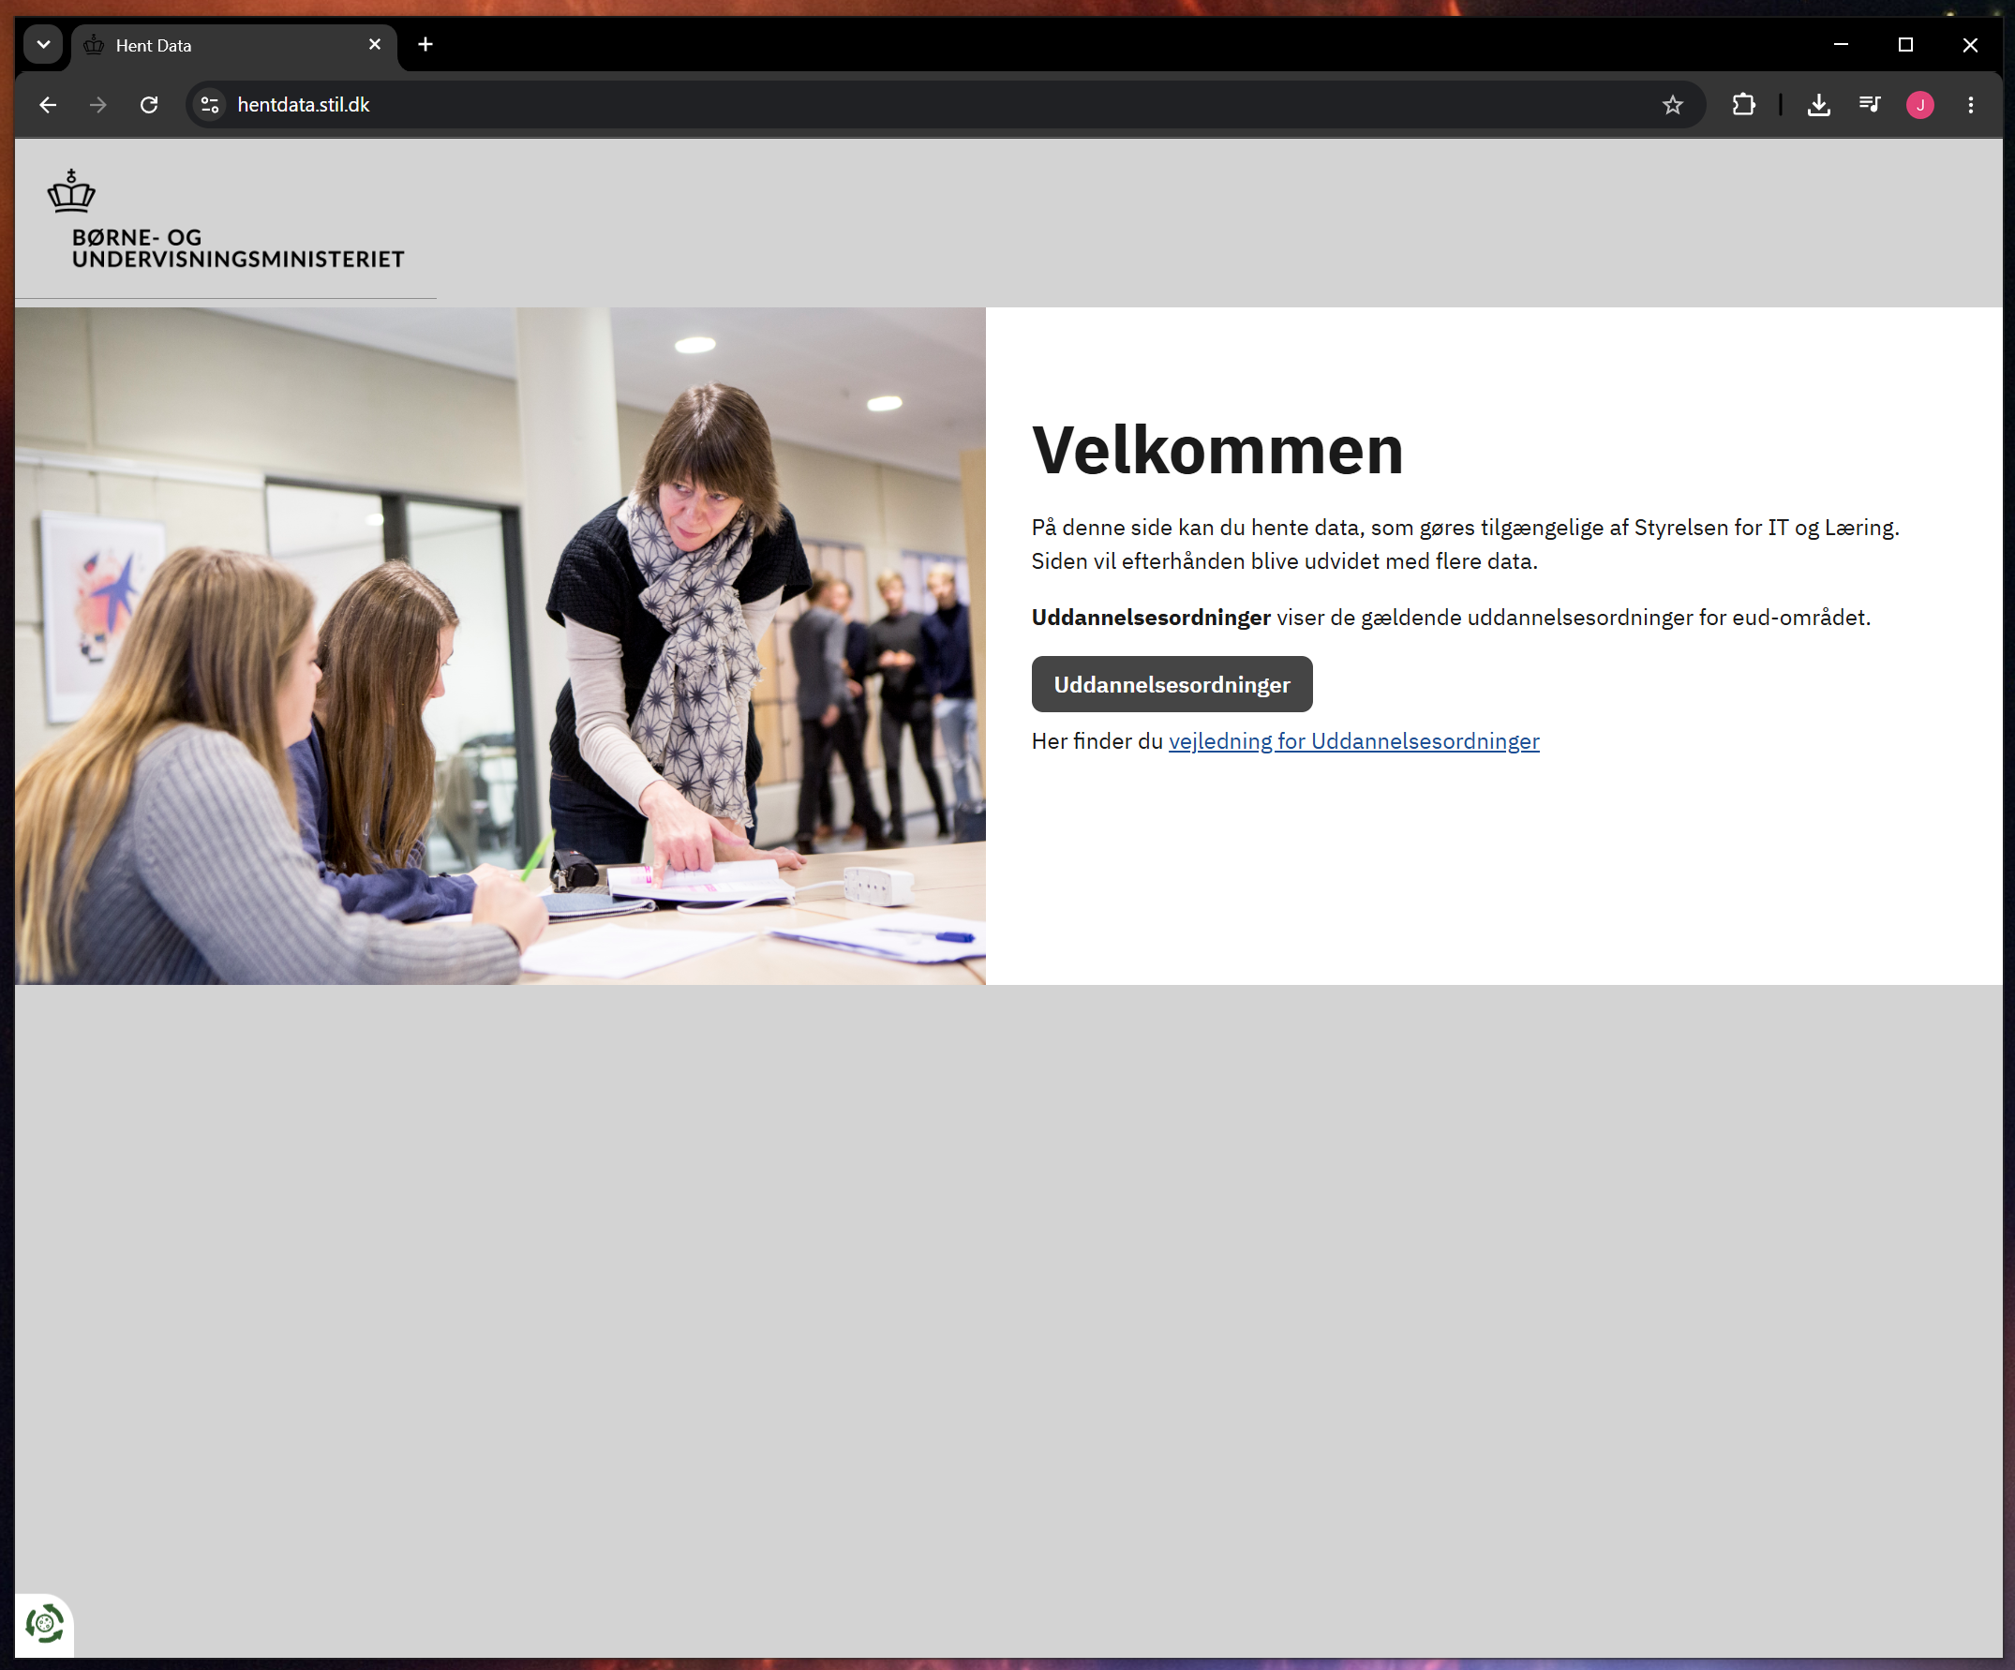
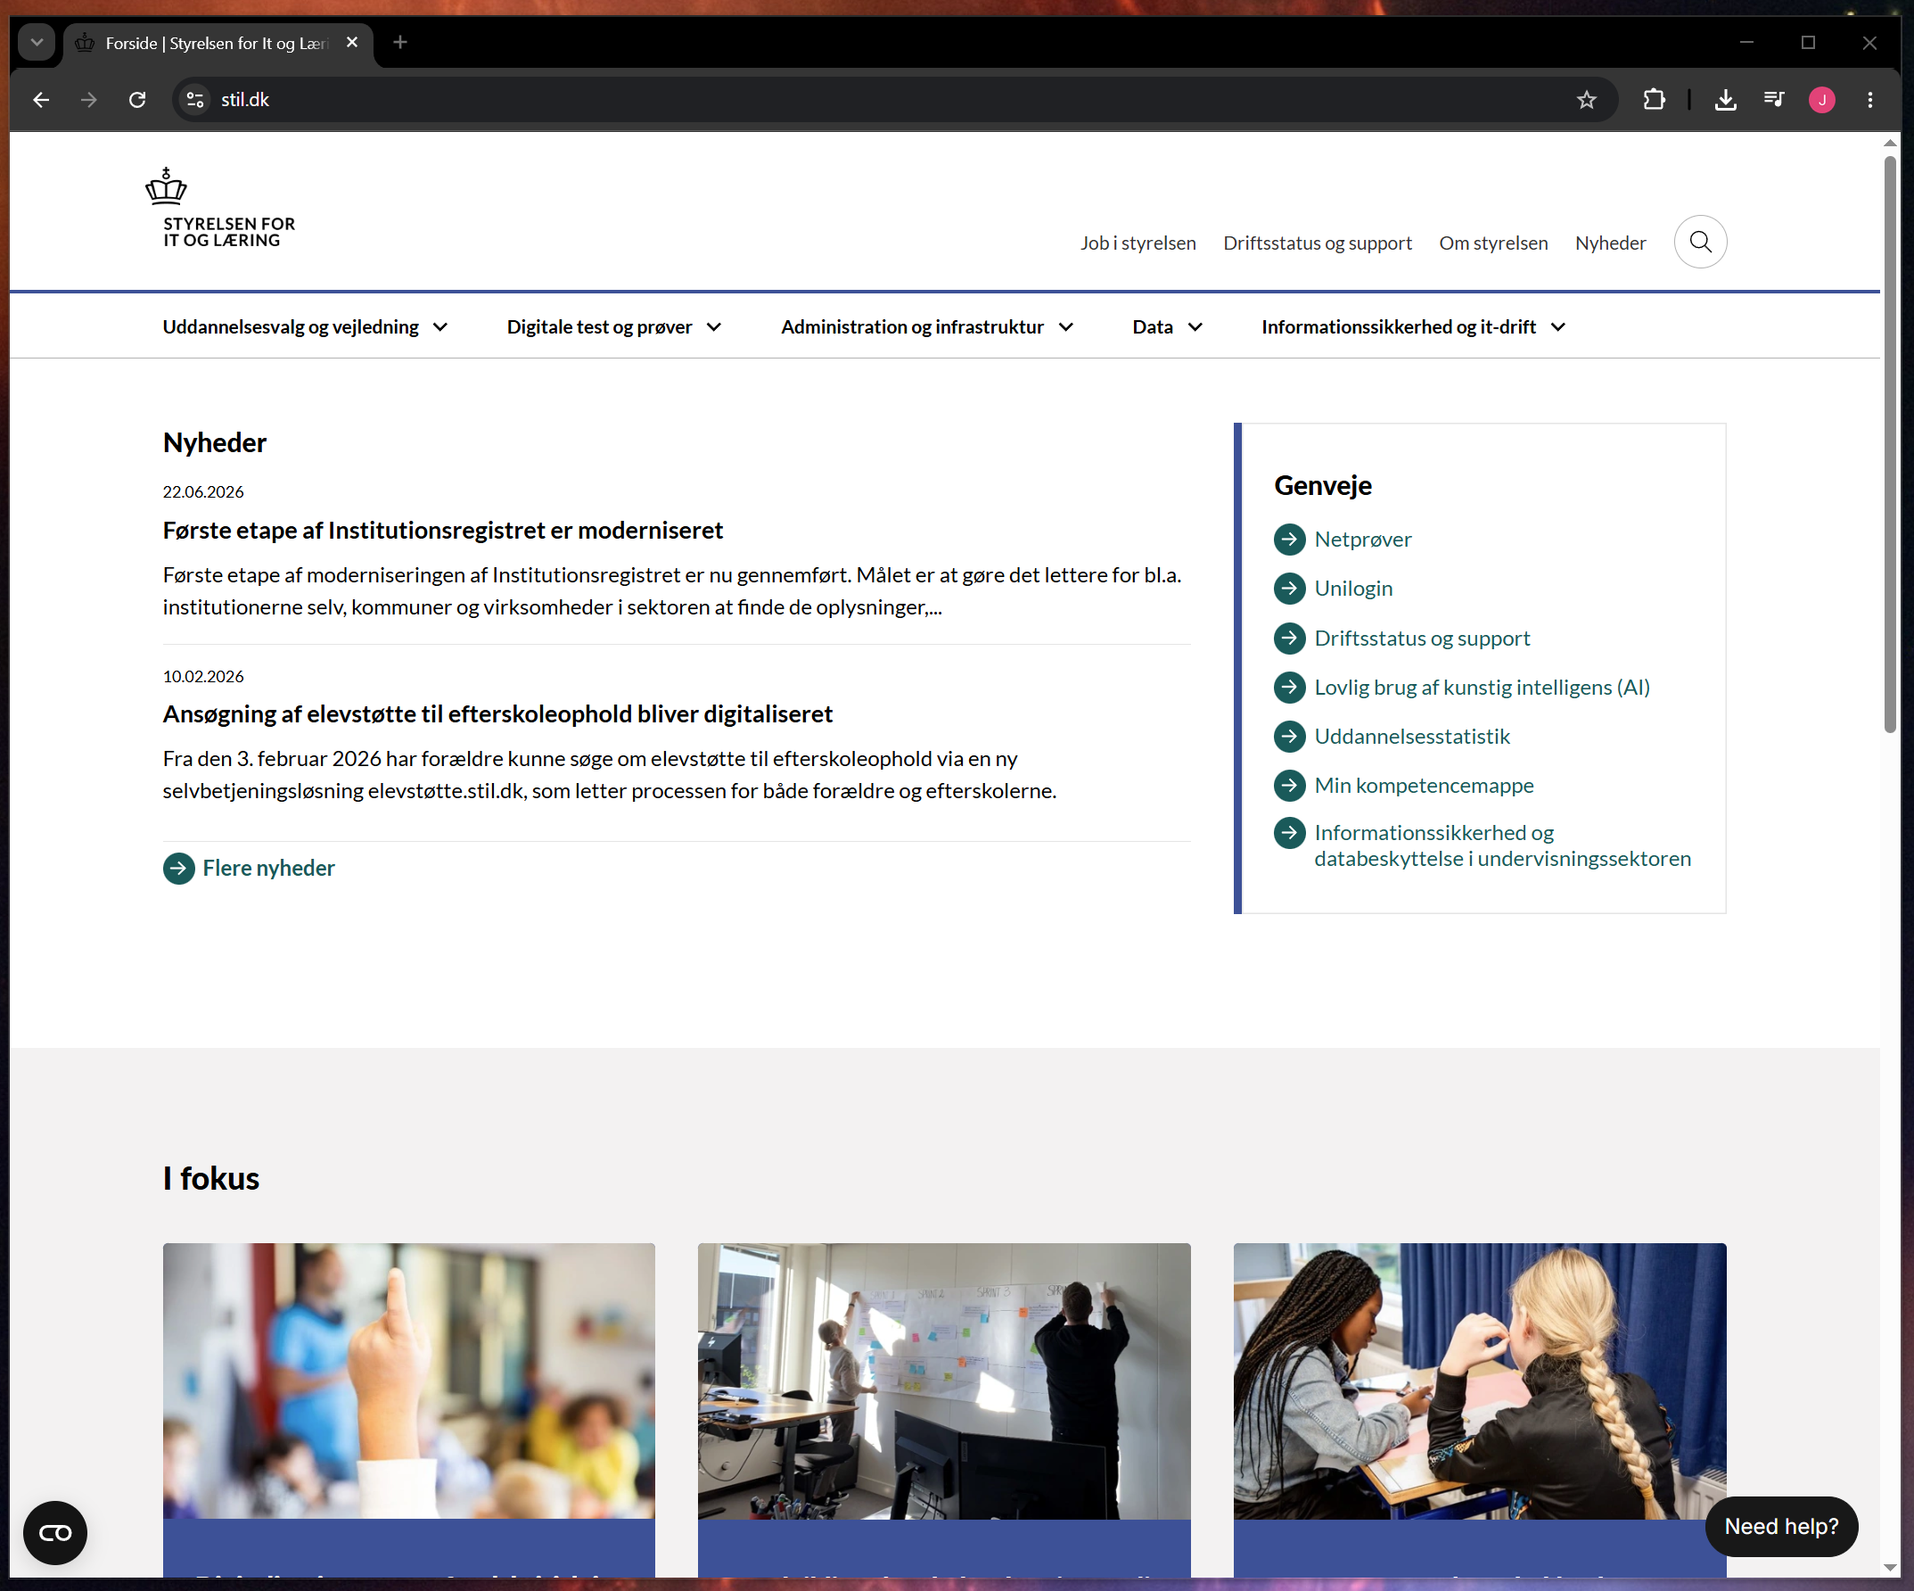
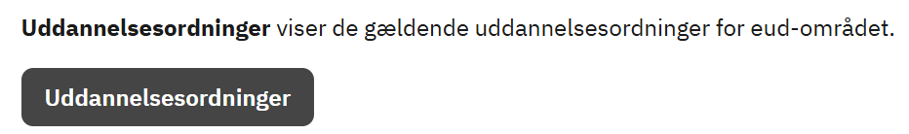
Styrelsen for IT og Lærings portal hentdata.stil.dk
stil.dk
hentdata.stil.dk

Slide 4
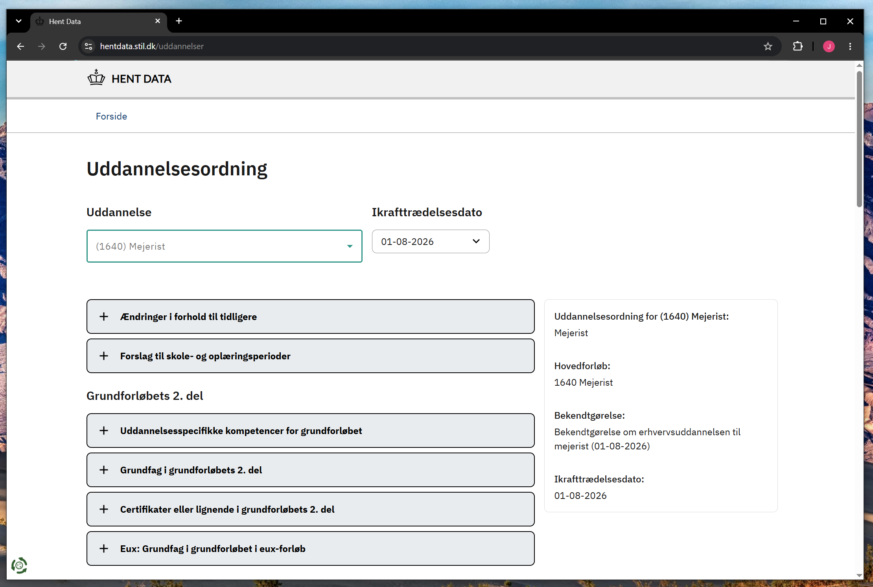
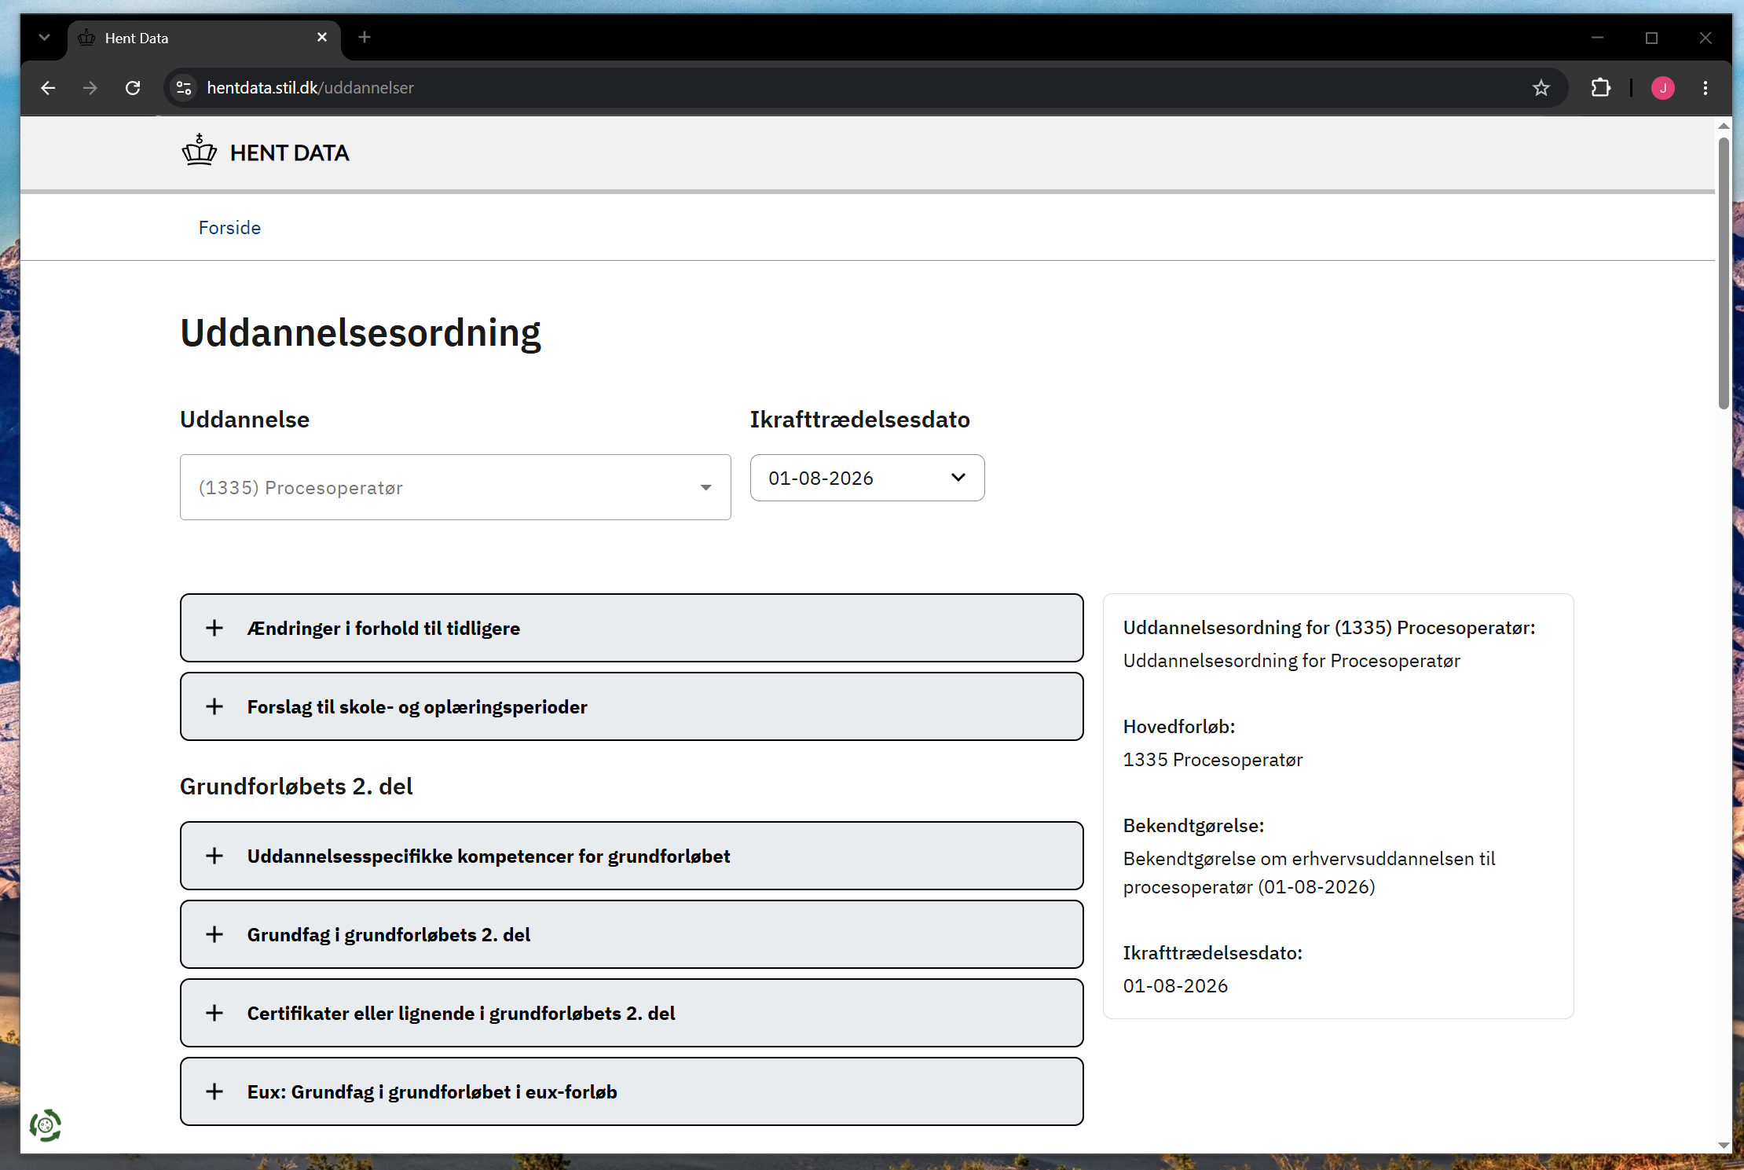
Mejerist
Procesoperatør

Slide 5
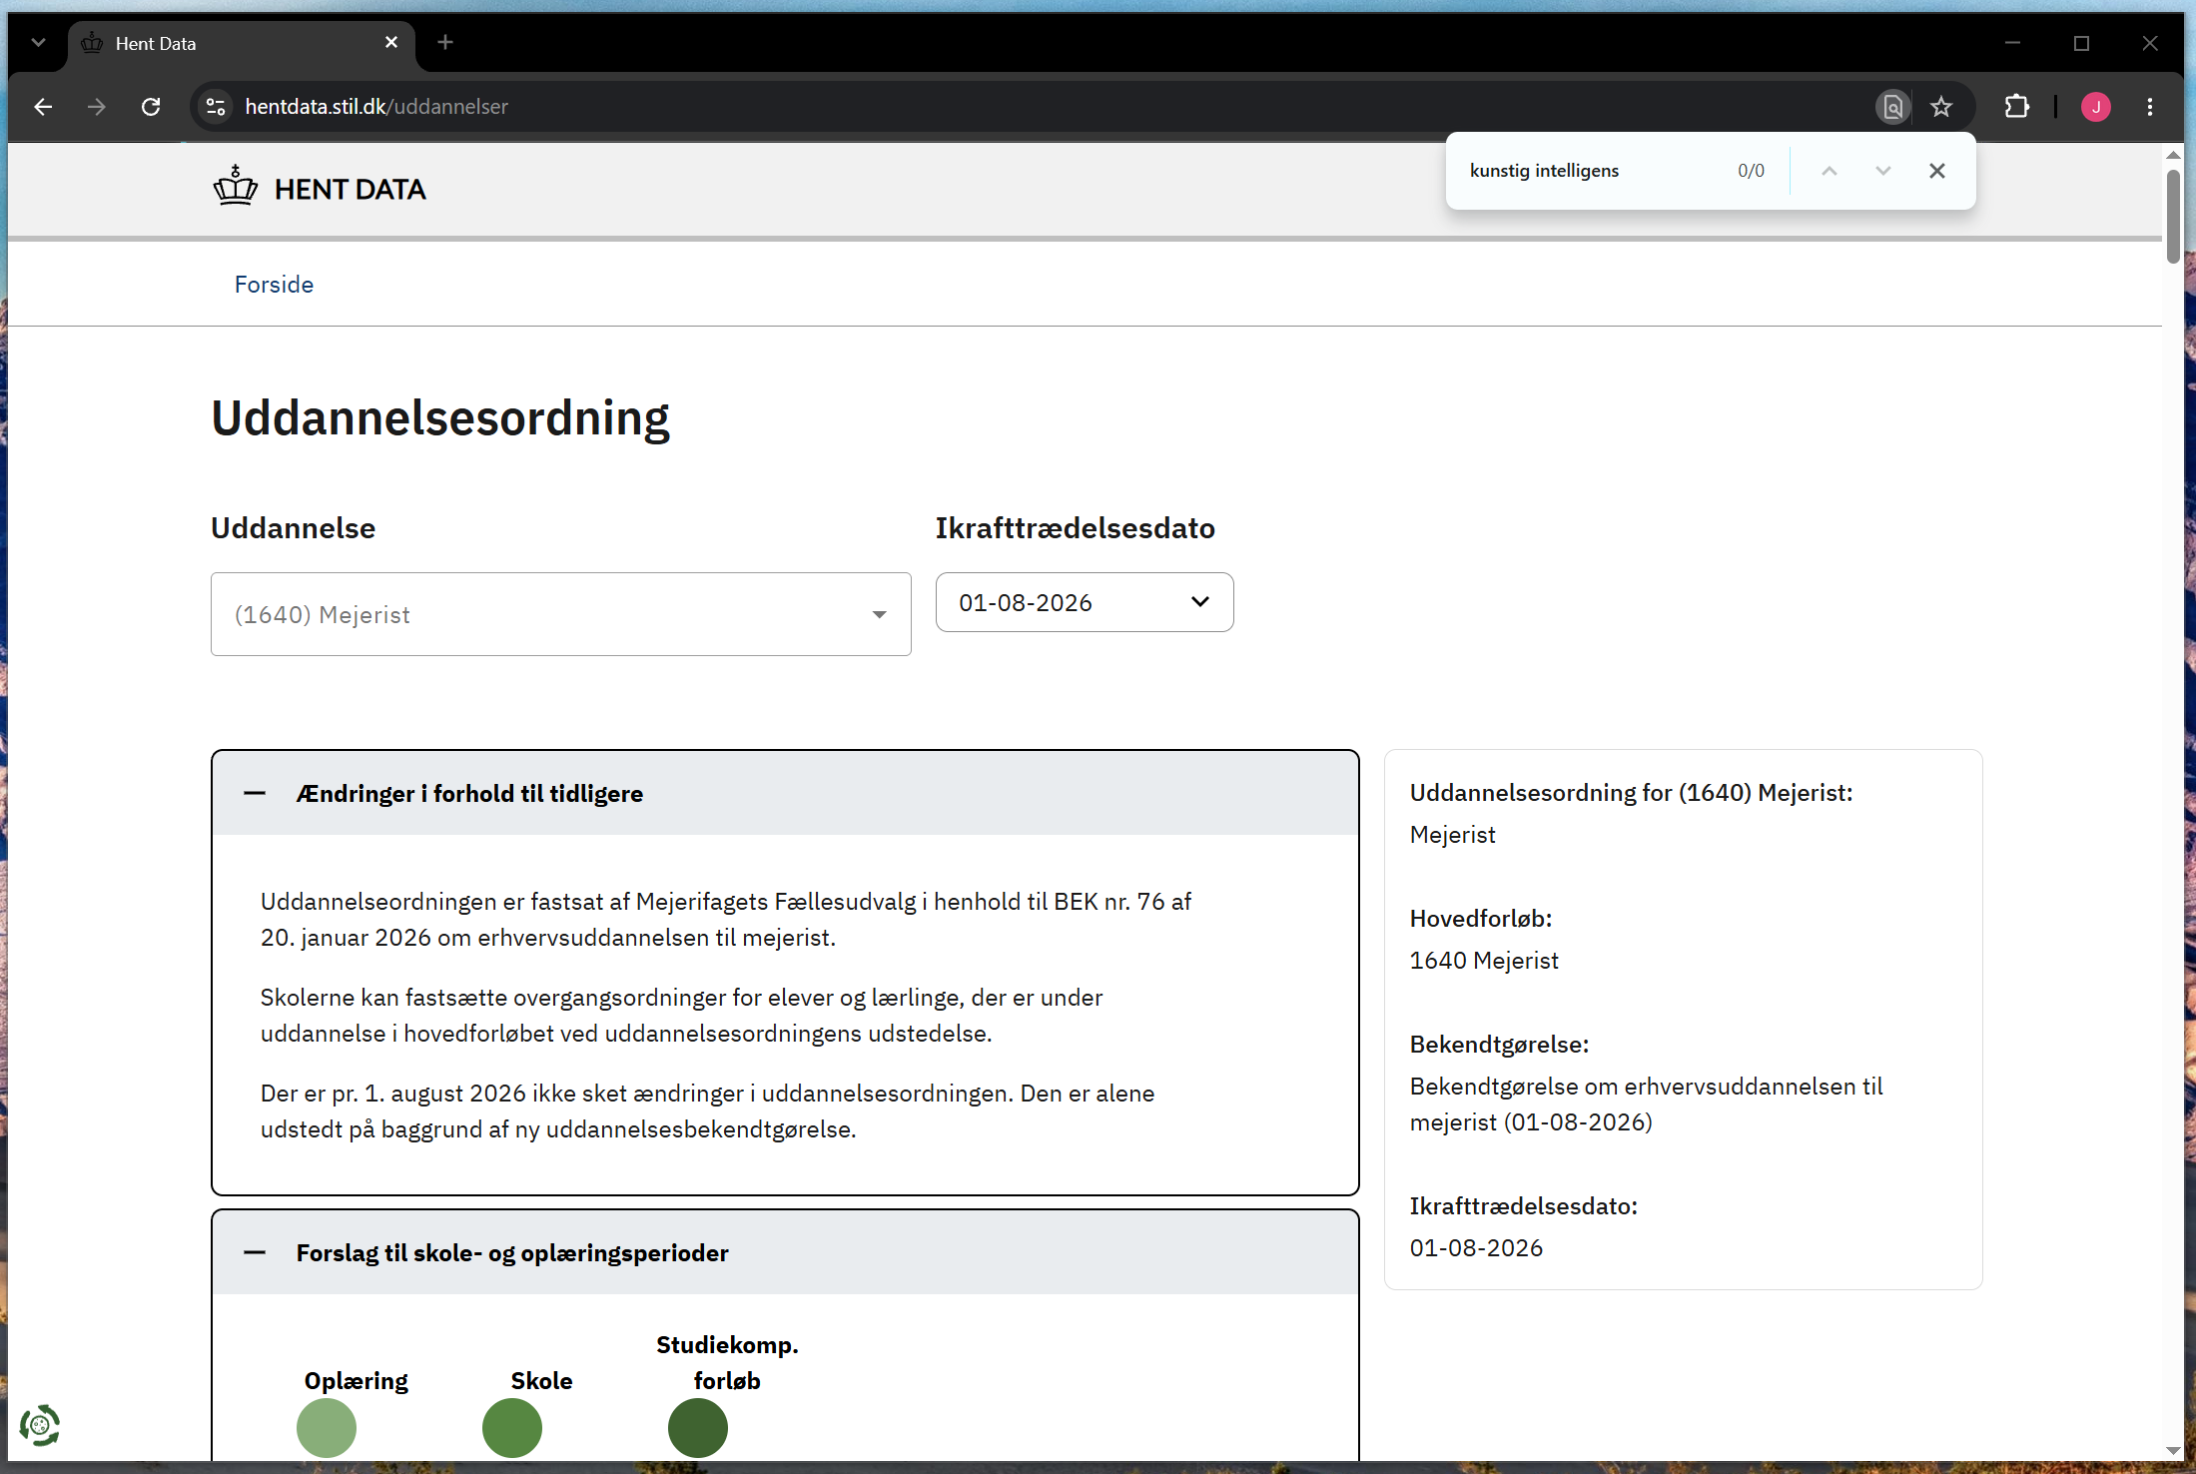
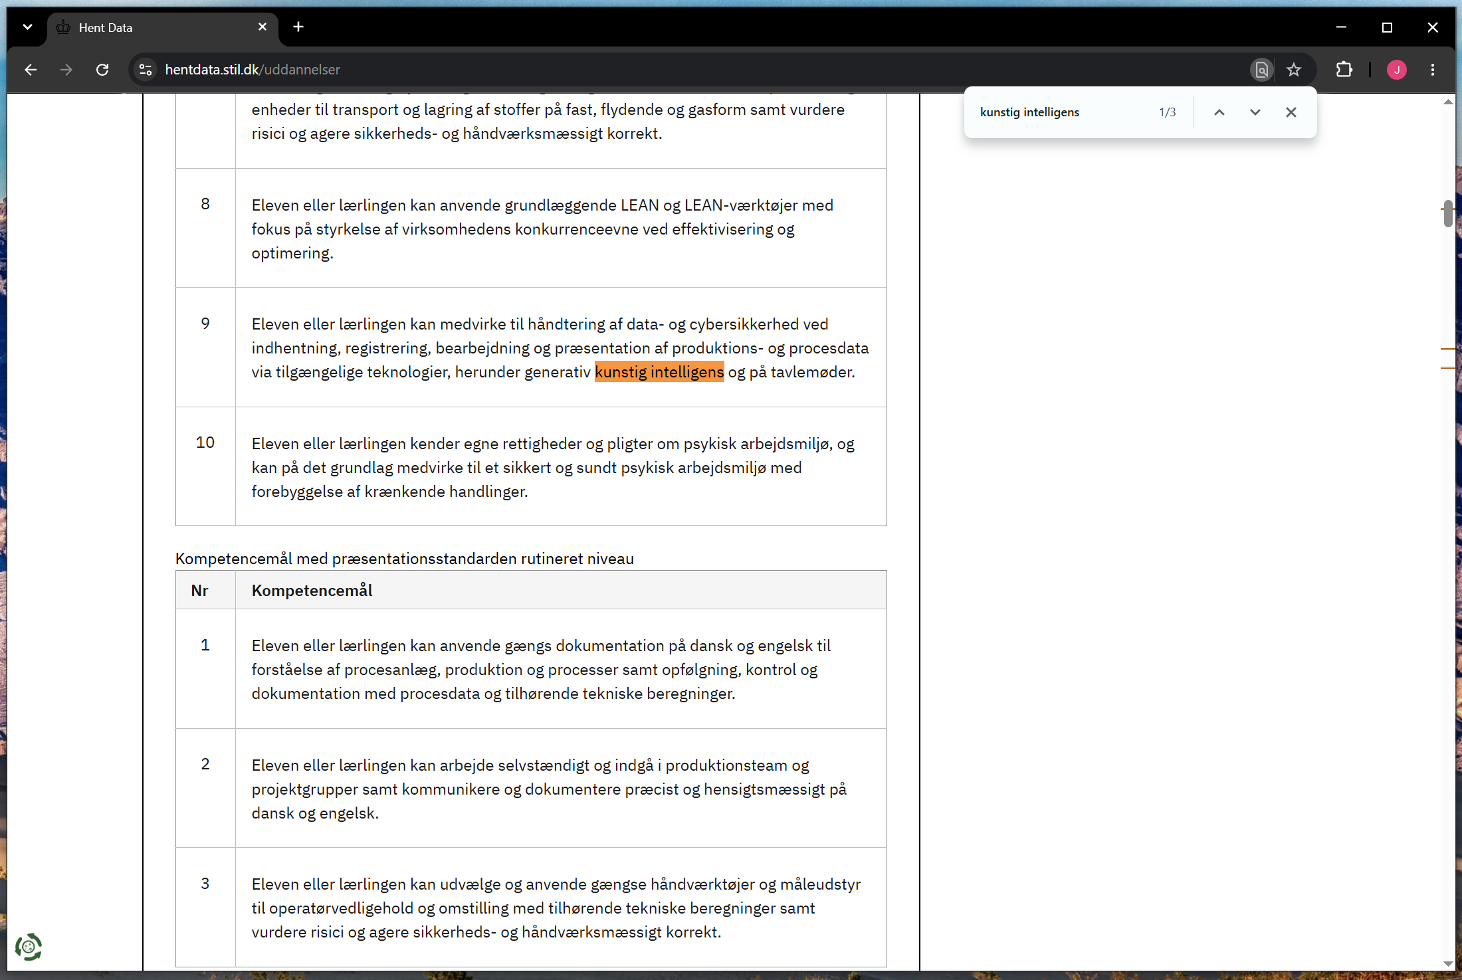
Mejerist
Procesoperatør
Søgning på ”Kunstig intelligens”

Slide 6
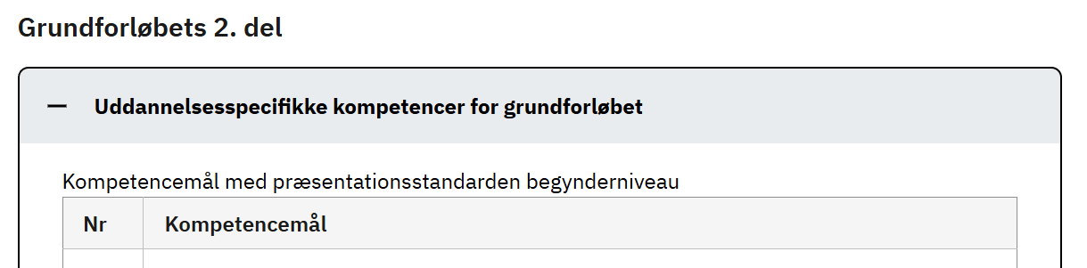
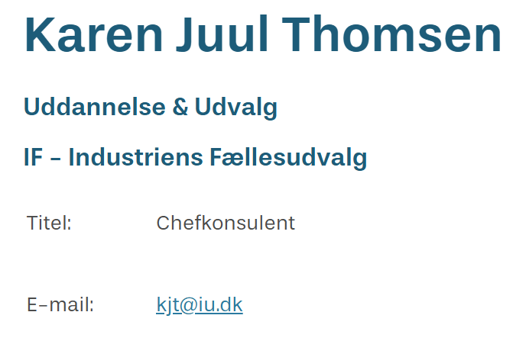
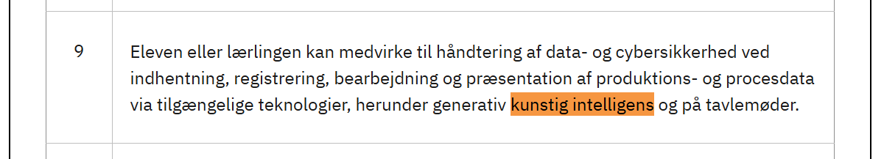
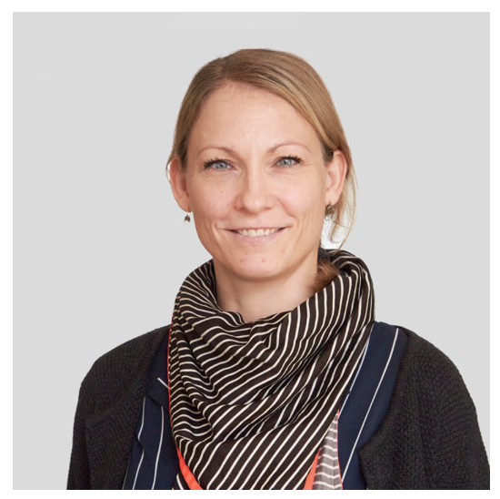
Procesoperatør
Ikke ”skal”, men ”herunder” (det er en mulighed)

Slide 7
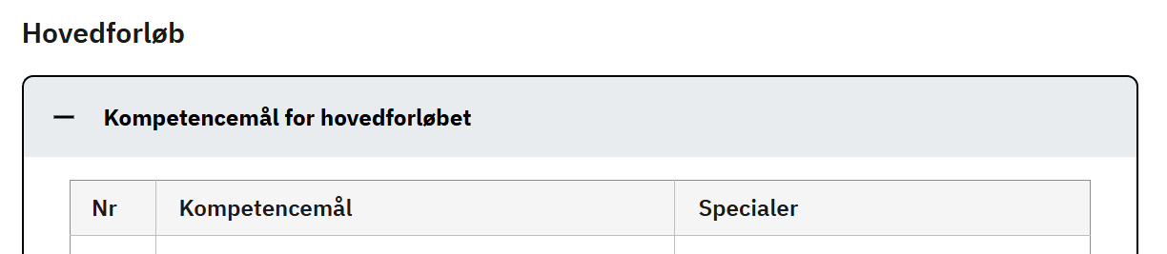
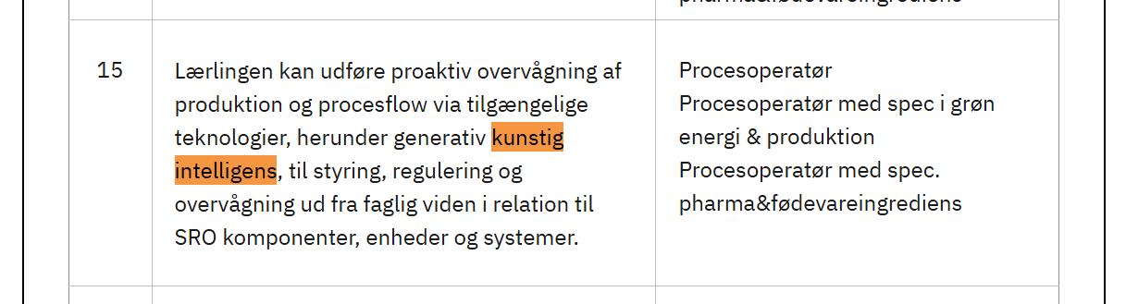
Procesoperatør
AI til hjælp med styring, regulering og overvågning (fejlfinding)

Slide 8
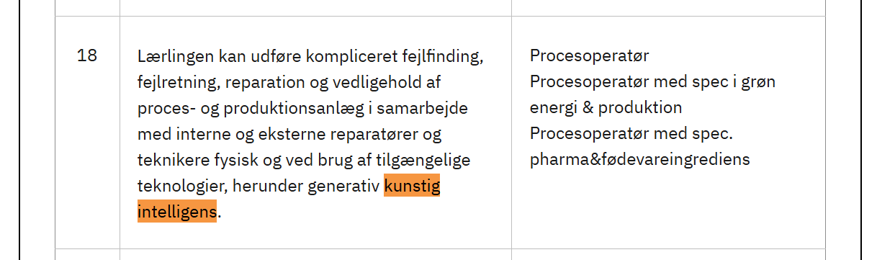
Procesoperatør
AI til hjælp med kompliceret fejlfinding

Slide 9
Hvad er generative kunstig intelligens?
vcpt.eucl.dk/ai/procesmejerist2026/
Hent Slideshow

Slide 10
generative kunstig intelligens
Kunstig intelligens udbyder
Kunstig intelligens Model
Kunstig intelligens Beregninger
Kunstig intelligens Svar
Prompt
(spørgsmål)
Prompt:
”Hvordan fungere et membranfilter. Jeg er procesoperatør eller mejerist”

Slide 11
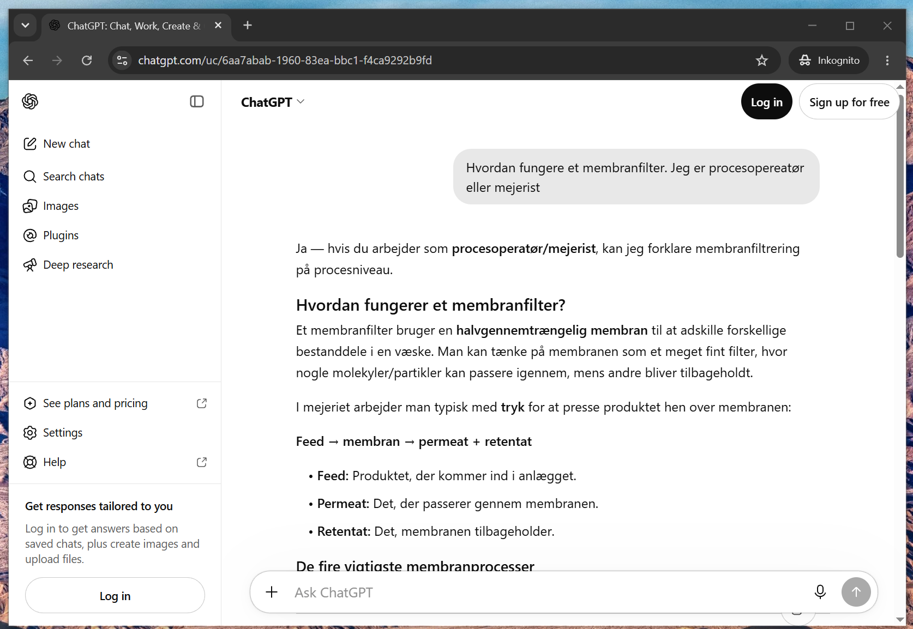
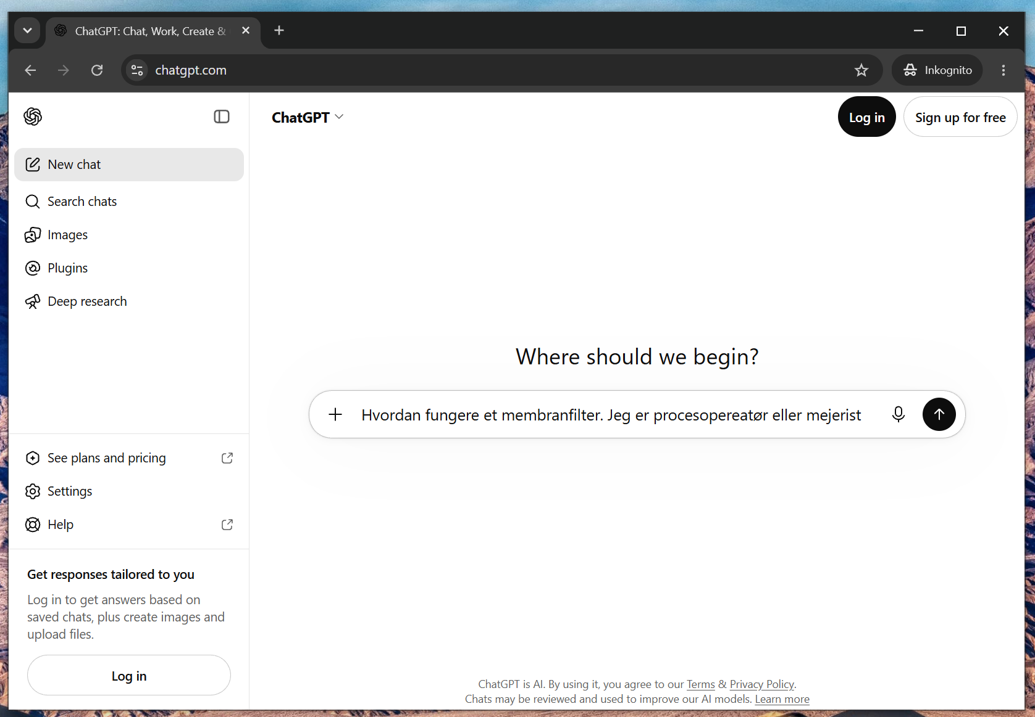
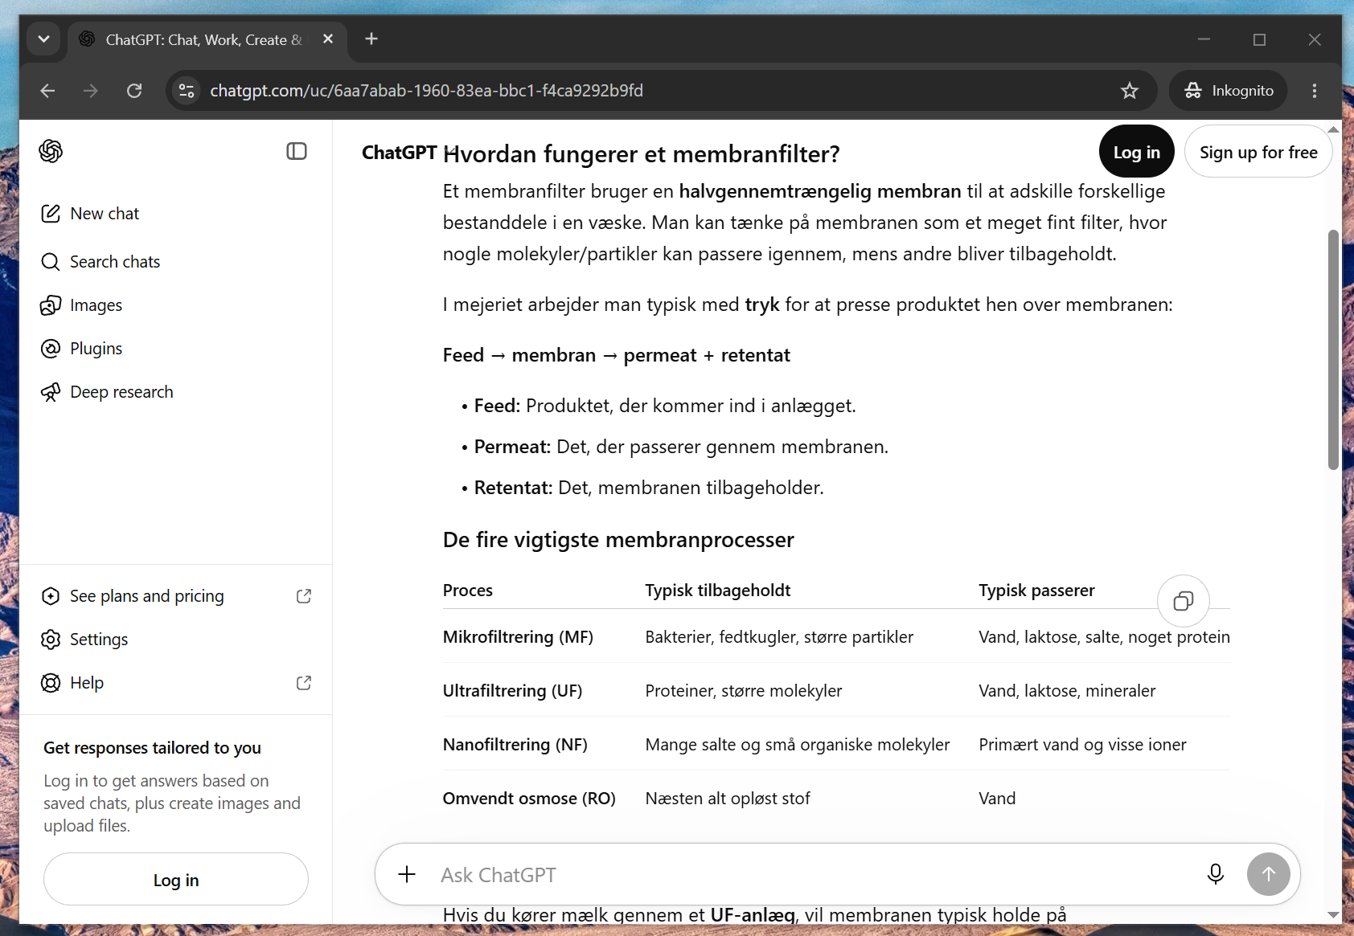
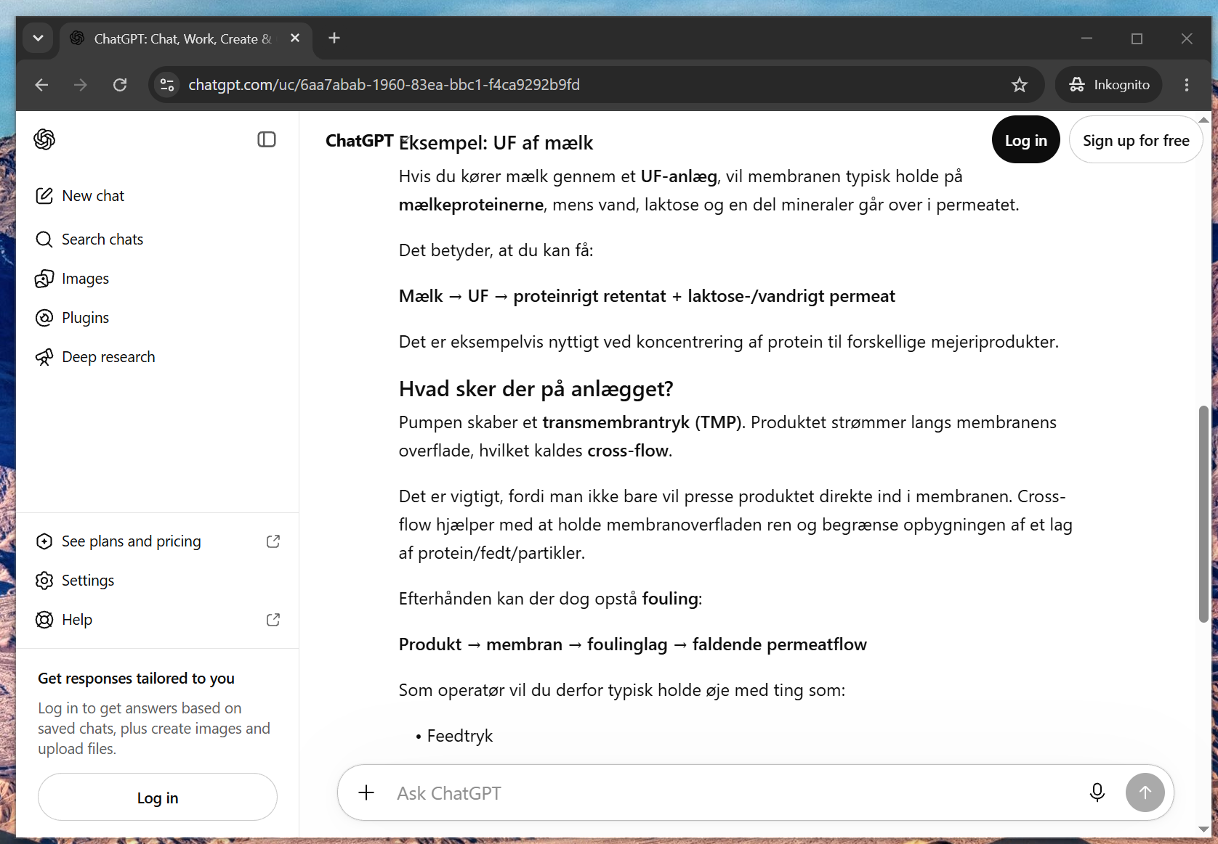
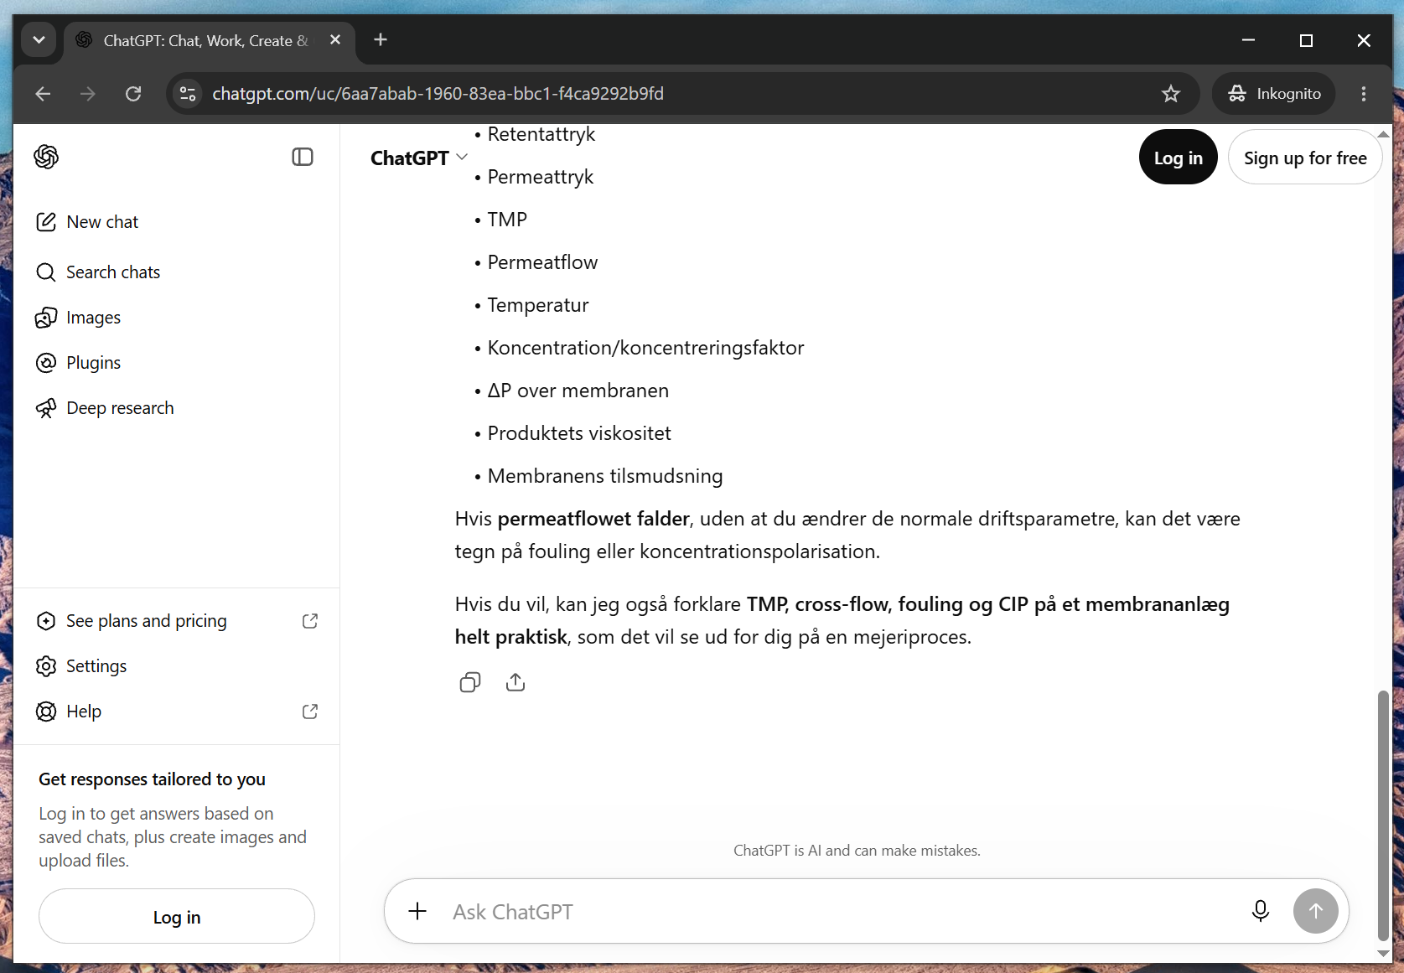
generative kunstig intelligens
Open AI - 5.6 Luna – chatgpt.com
”Hvordan fungere et membranfilter. Jeg er procesoperatør eller mejerist”

Slide 12
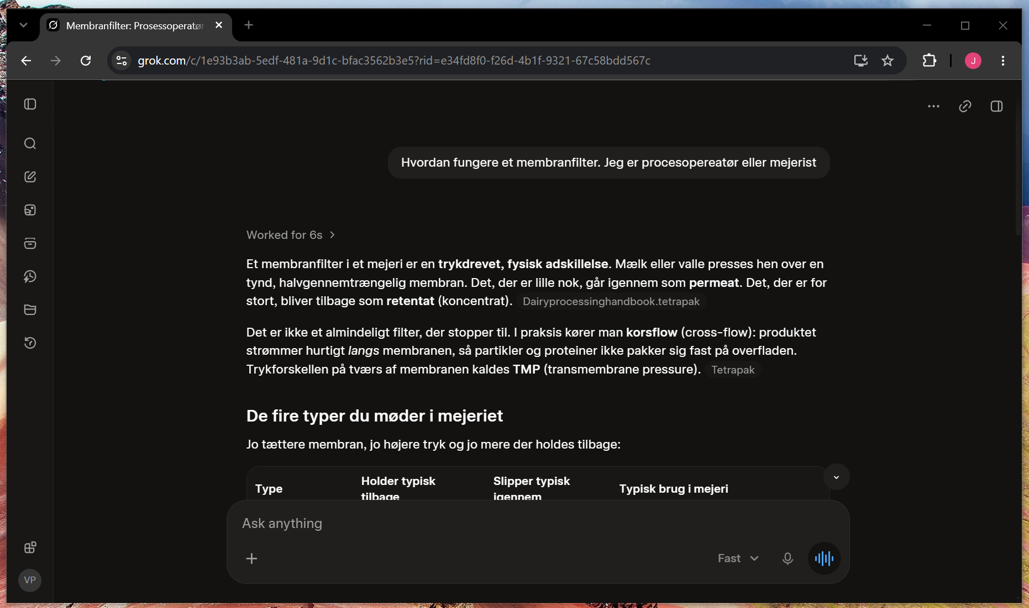
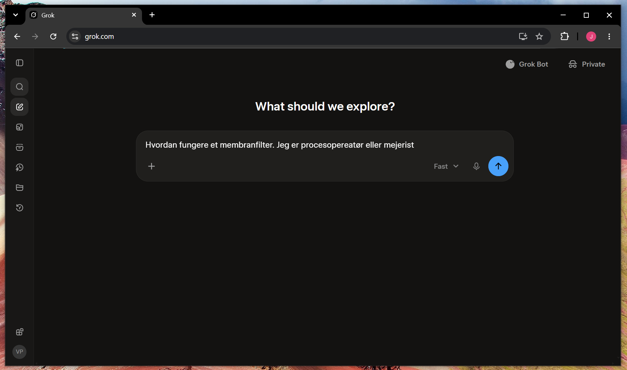
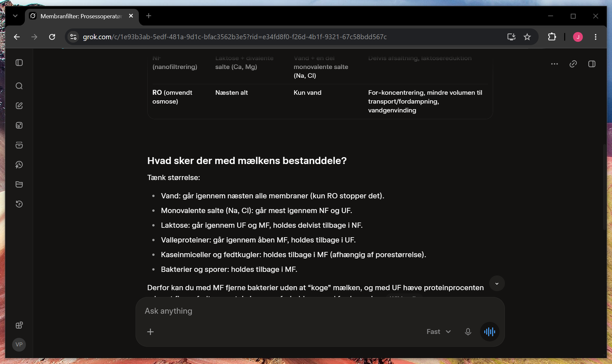
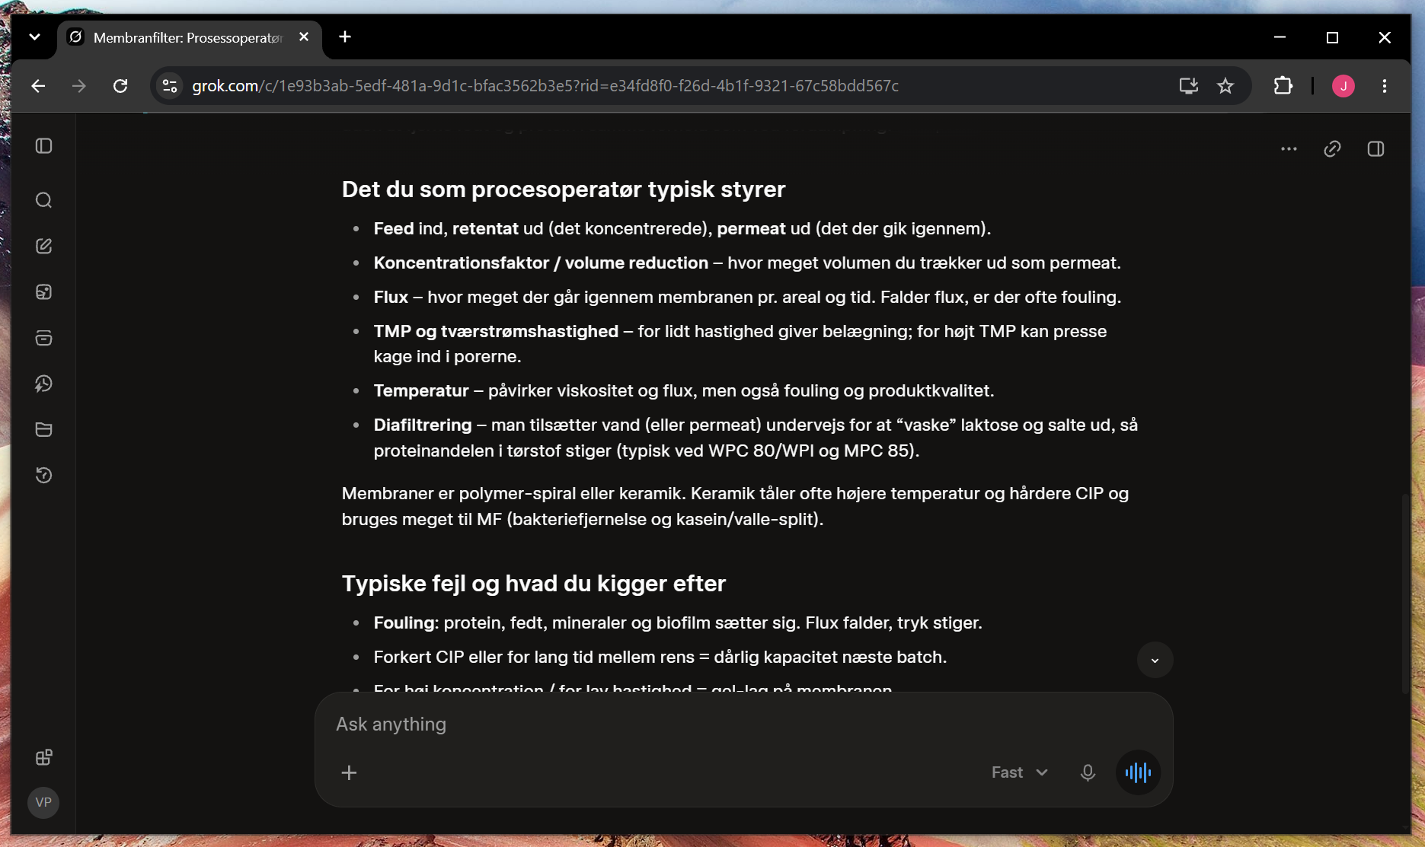
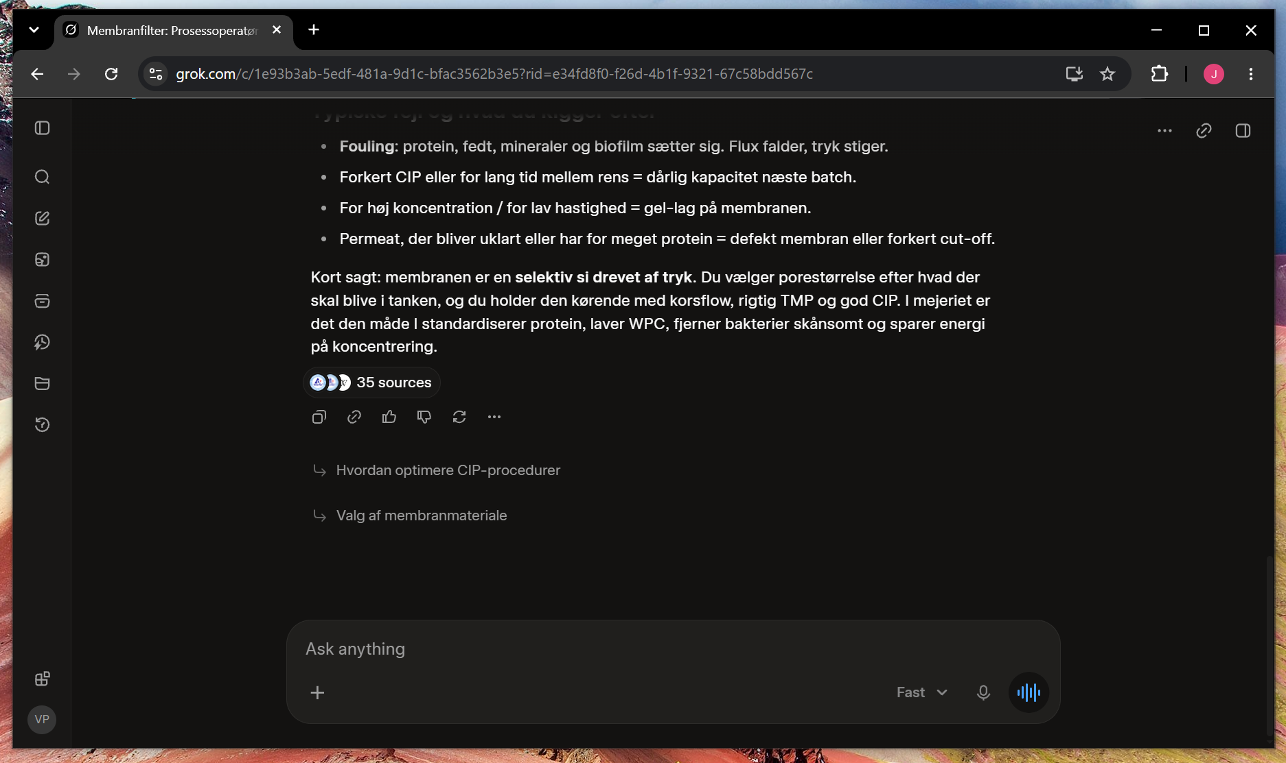
generative kunstig intelligens
SpaceXAI – Grok 4.6 – grok.com
”Hvordan fungere et membranfilter. Jeg er procesoperatør eller mejerist”

Slide 13
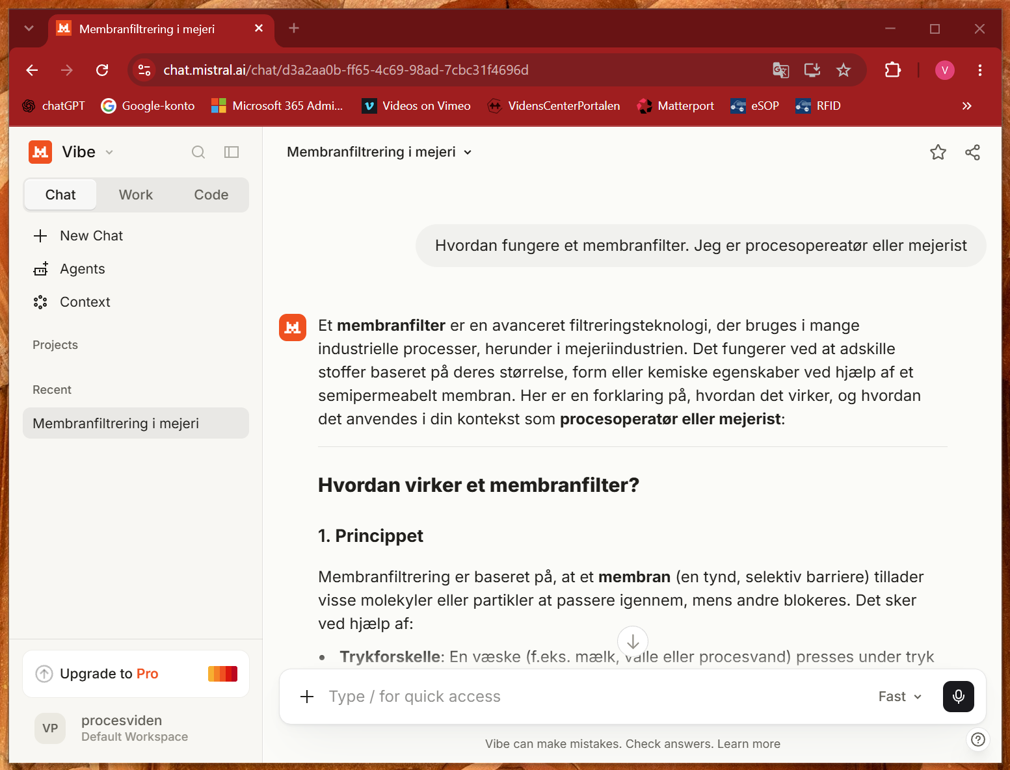
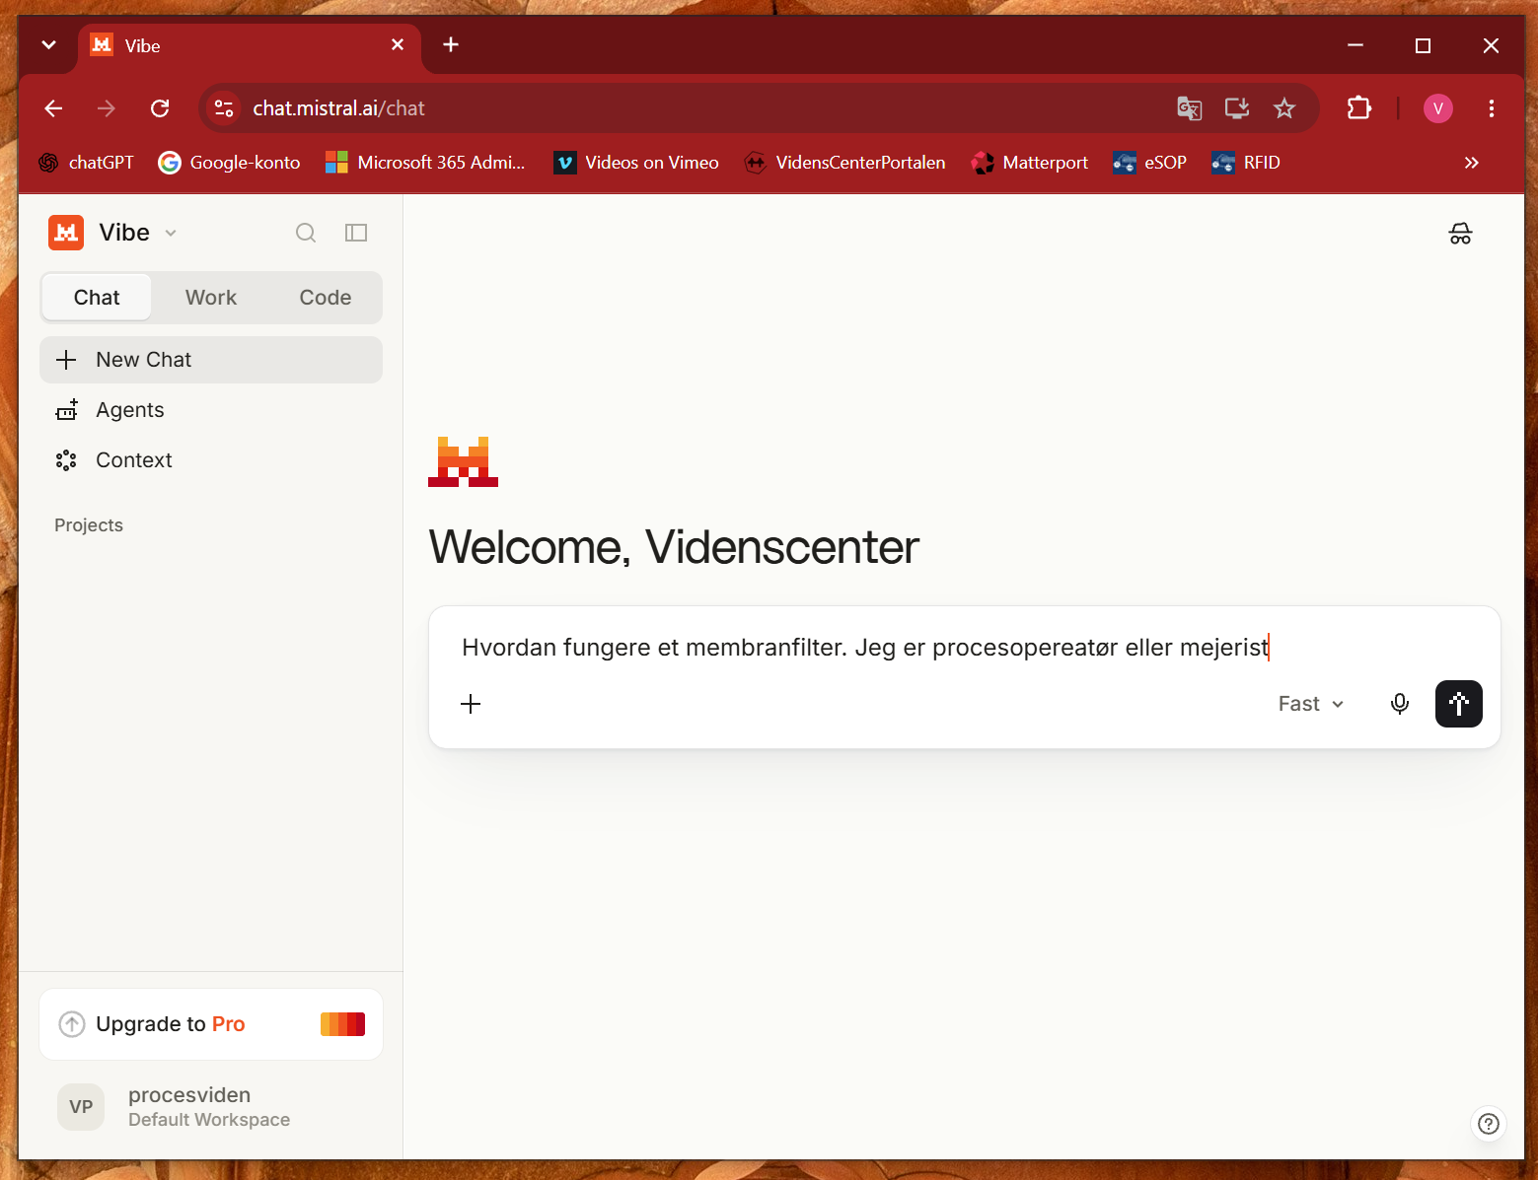
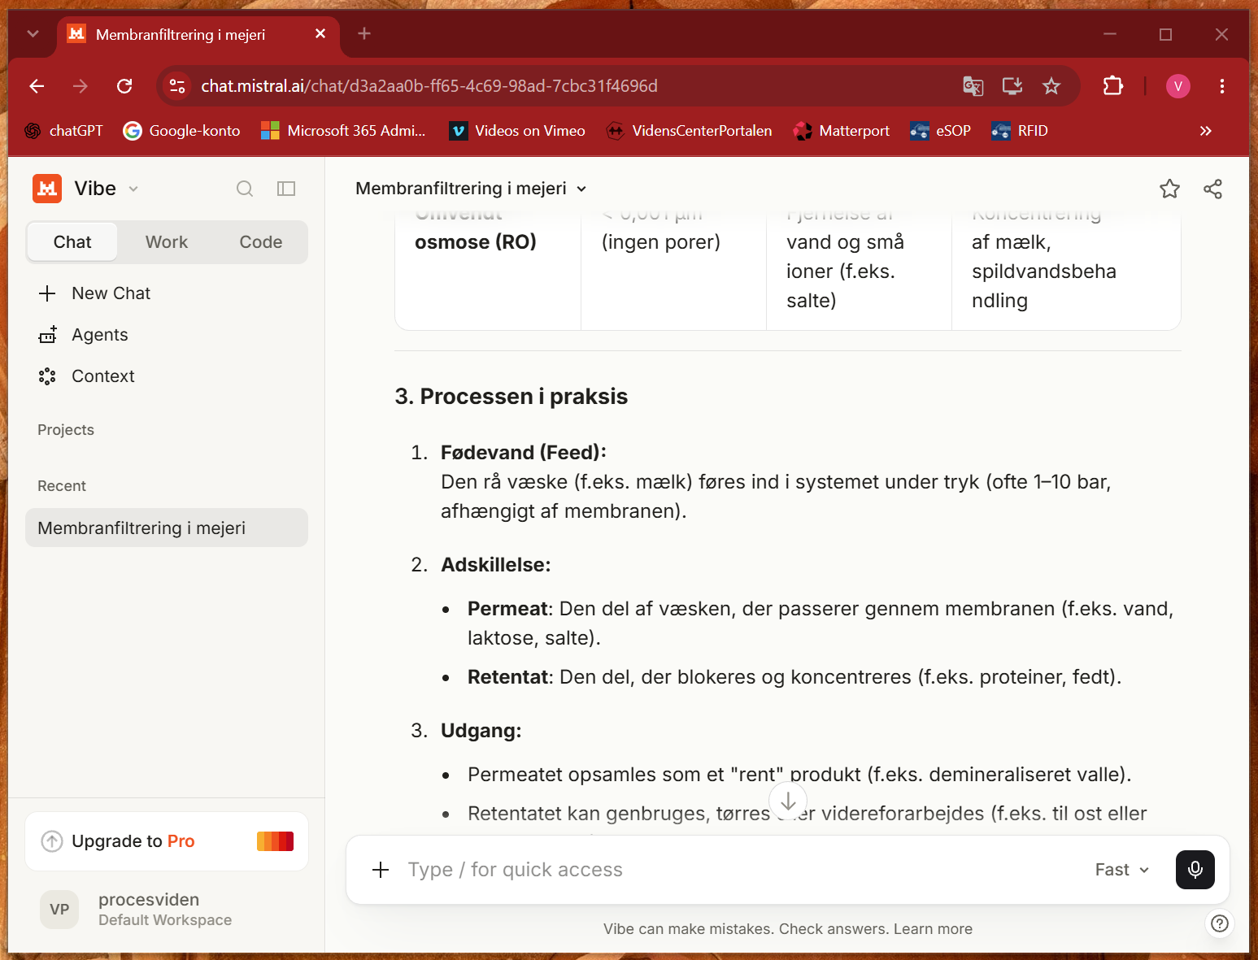
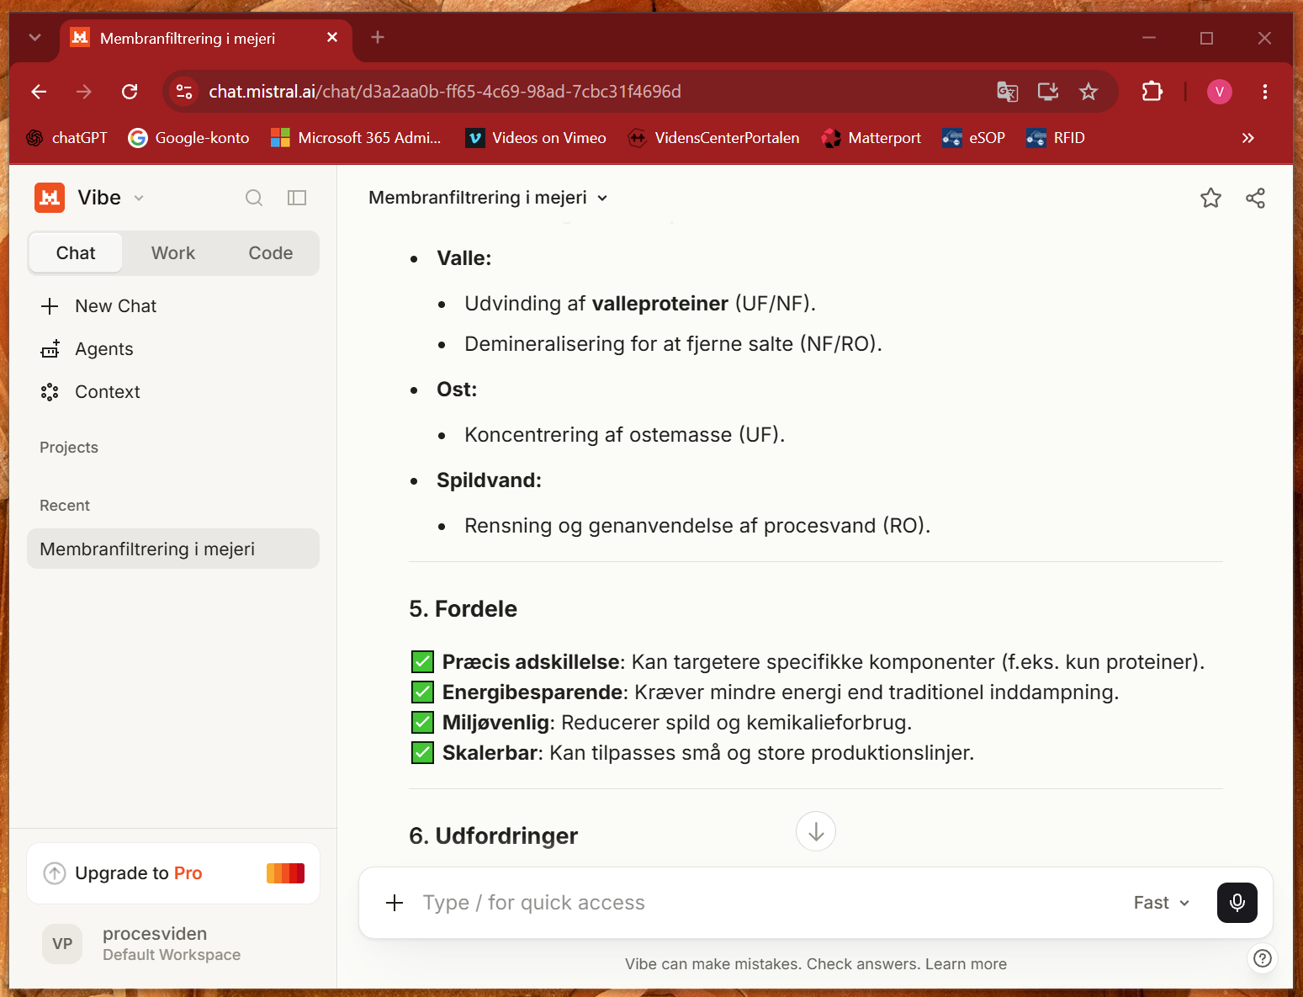
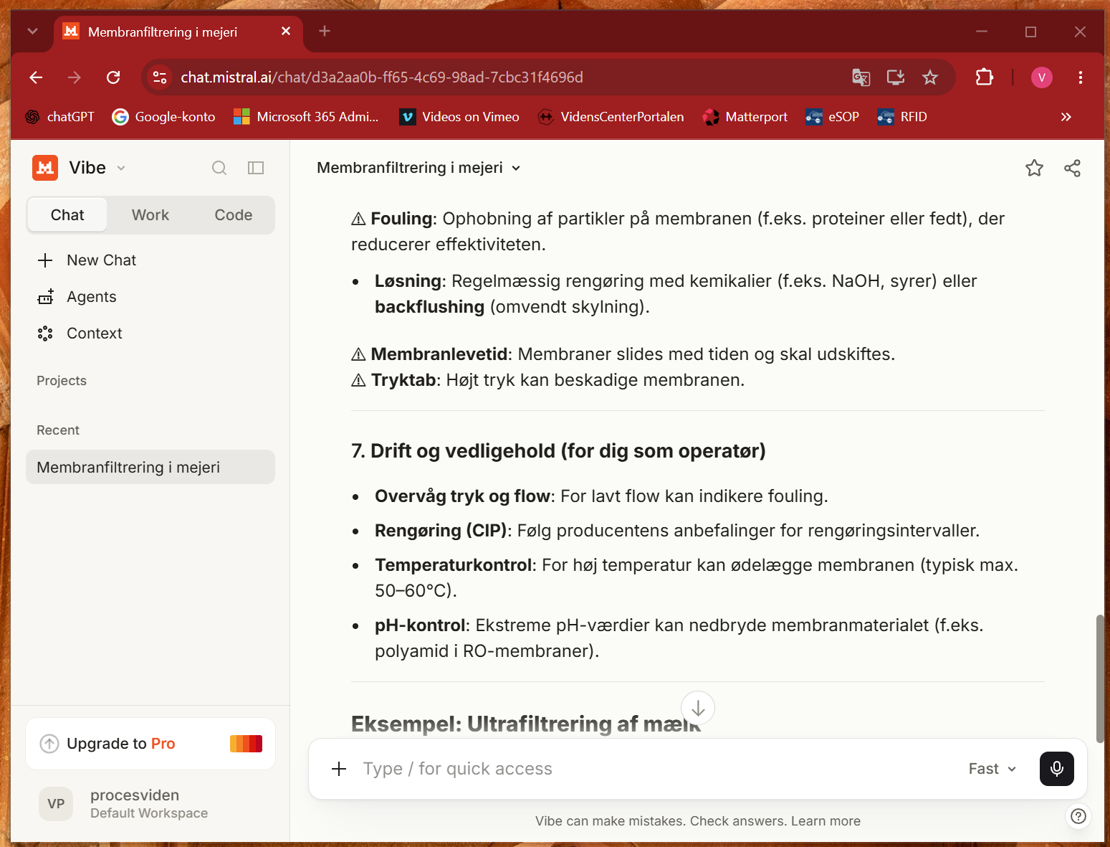
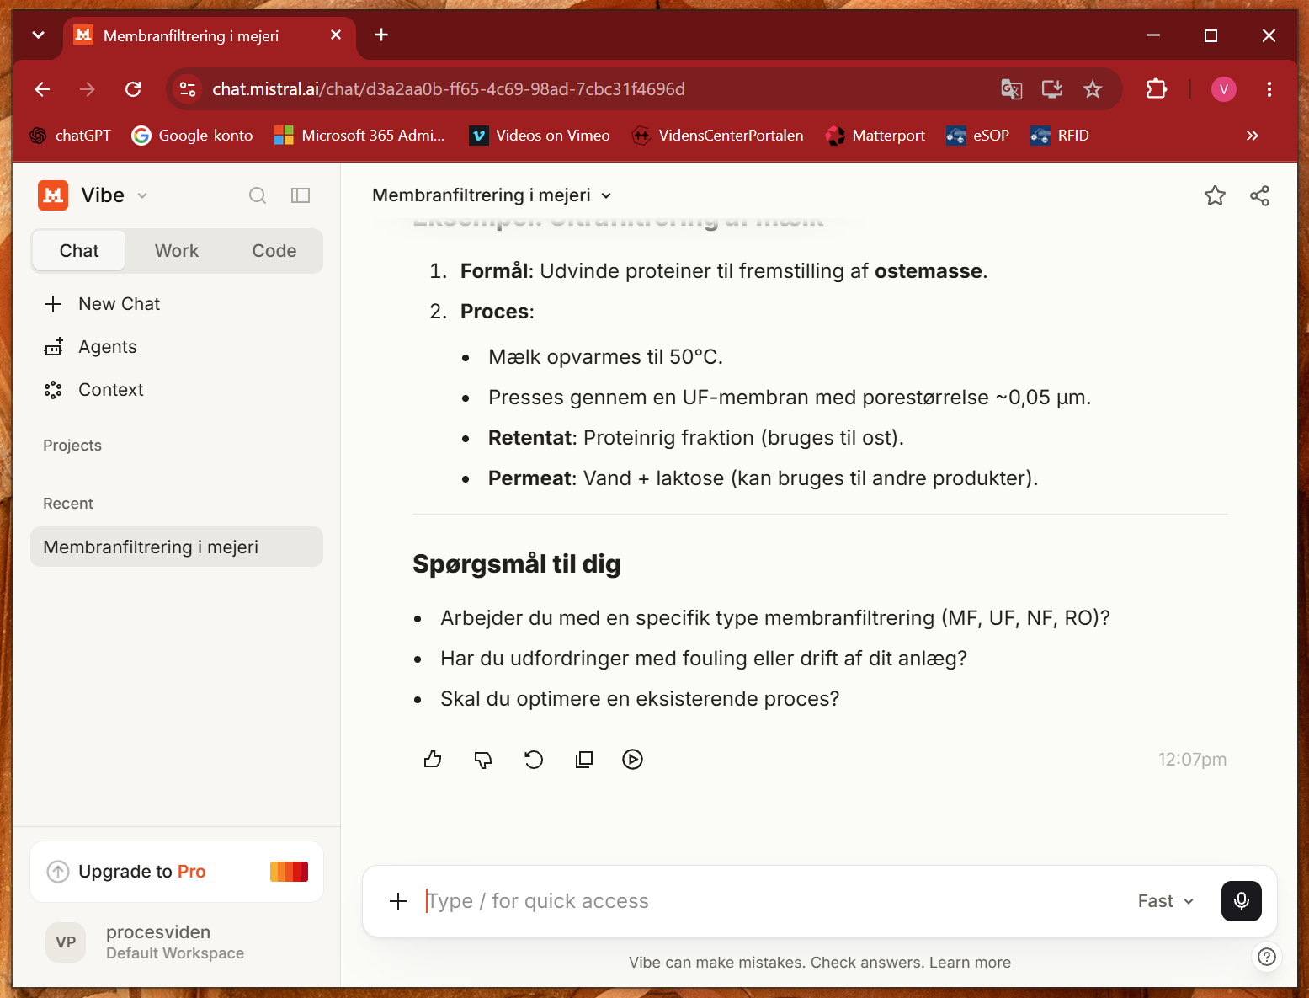
generative kunstig intelligens
Mistral – chat.mistral.ai/chat
”Hvordan fungere et membranfilter. Jeg er procesoperatør eller mejerist”

Slide 14
Hvad er problemet i forhold til undervisningsbrug med elever?
GDPR

Slide 15

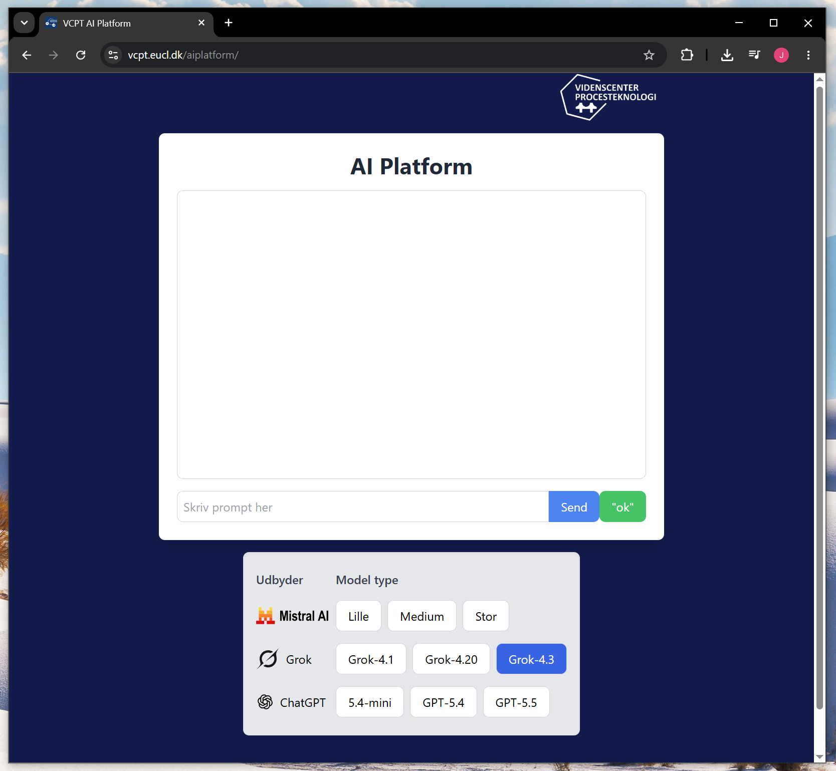
Videnscenterets GDPR venlige AI platform vcpt.eucl.dk/aiplatform/

Slide 16
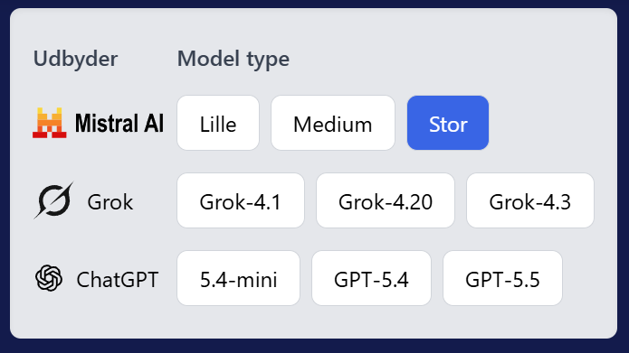
Videnscenterets GDPR venlige AI platform vcpt.eucl.dk/aiplatform/
Forskellige udbydere af
Kunstig Intelligens
Forskellige Kunstig Intelligens modeller fra hver udbyder
Forskellige priser, ”hestekræfter”, regnekraft, svarlængde, svartid

Slide 17
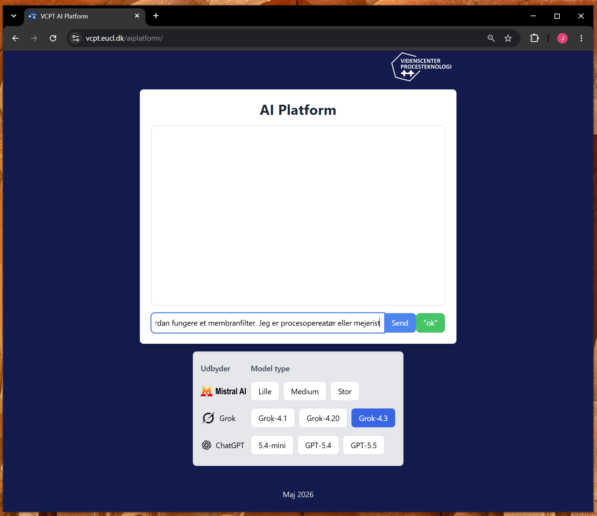
Videnscenterets GDPR venlige AI platform
vcpt.eucl.dk/aiplatform/

Slide 18
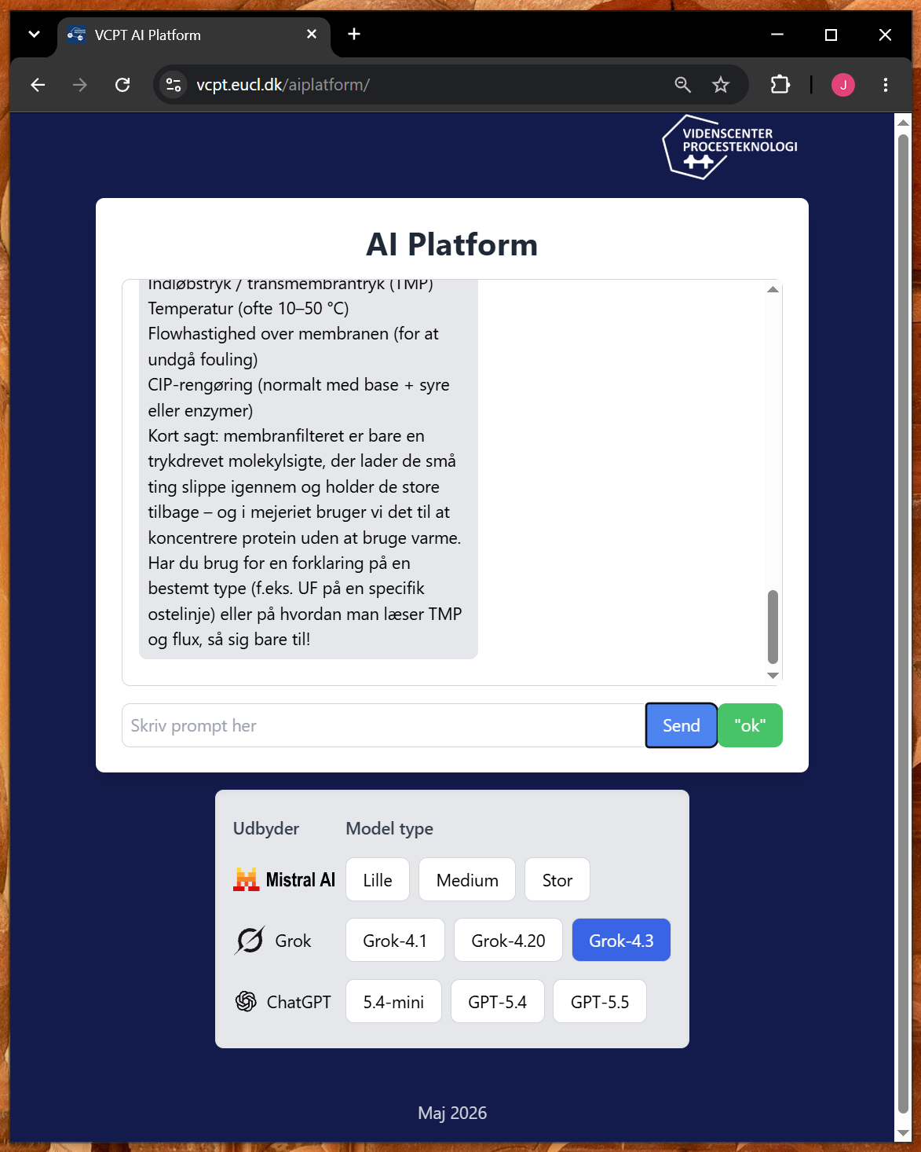
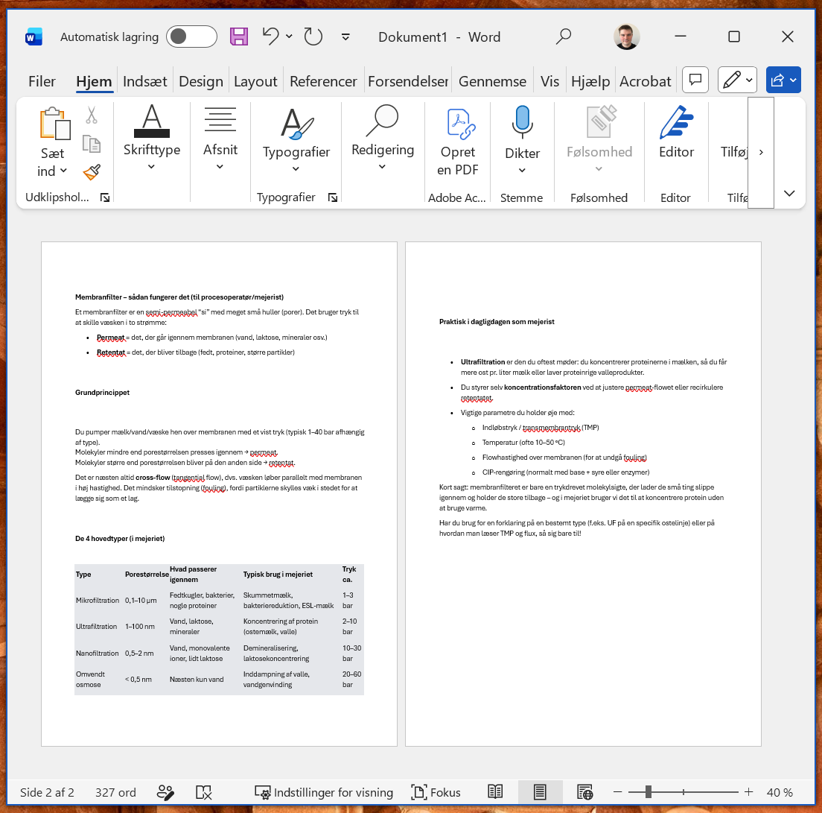
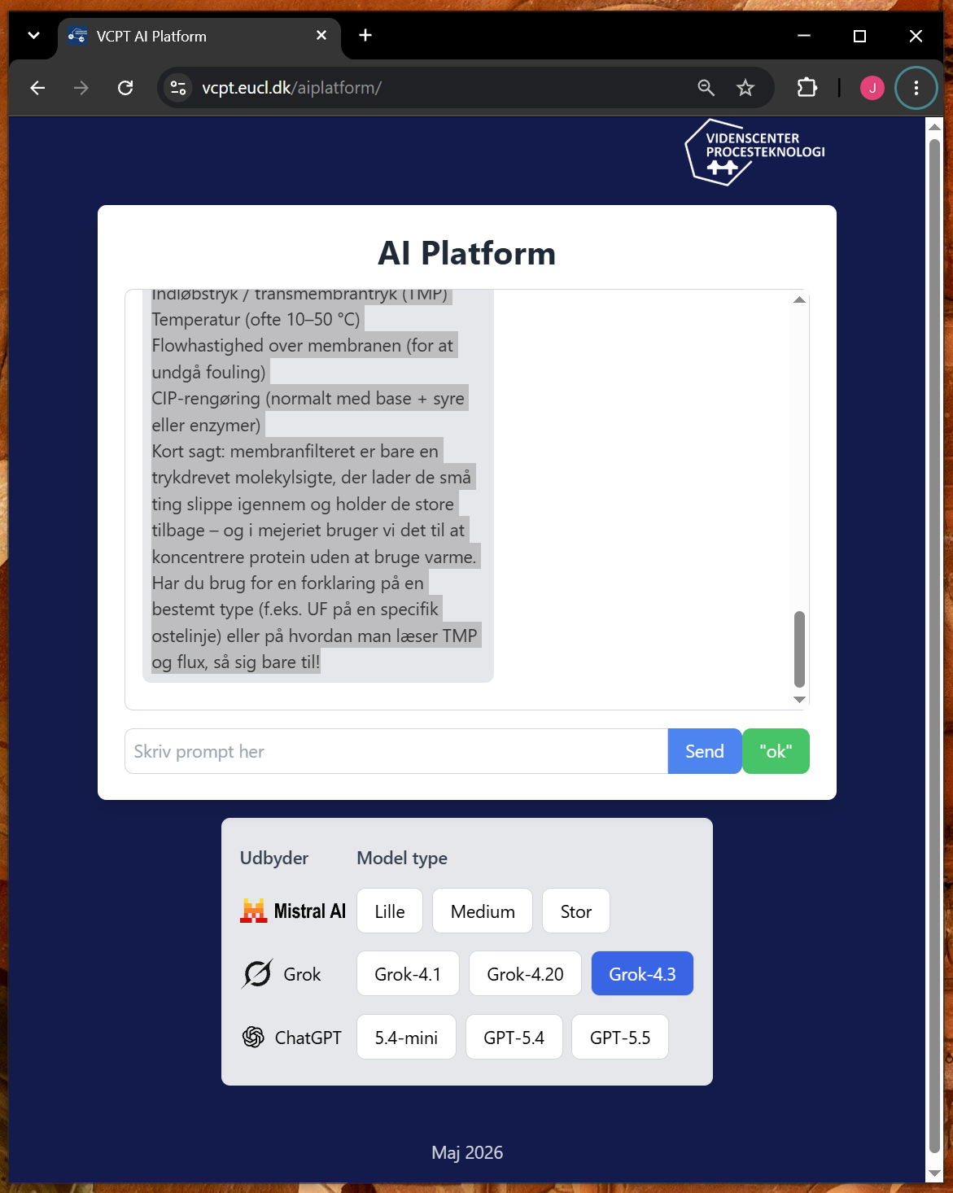
Videnscenterets GDPR venlige AI platform
vcpt.eucl.dk/aiplatform/

Slide 19
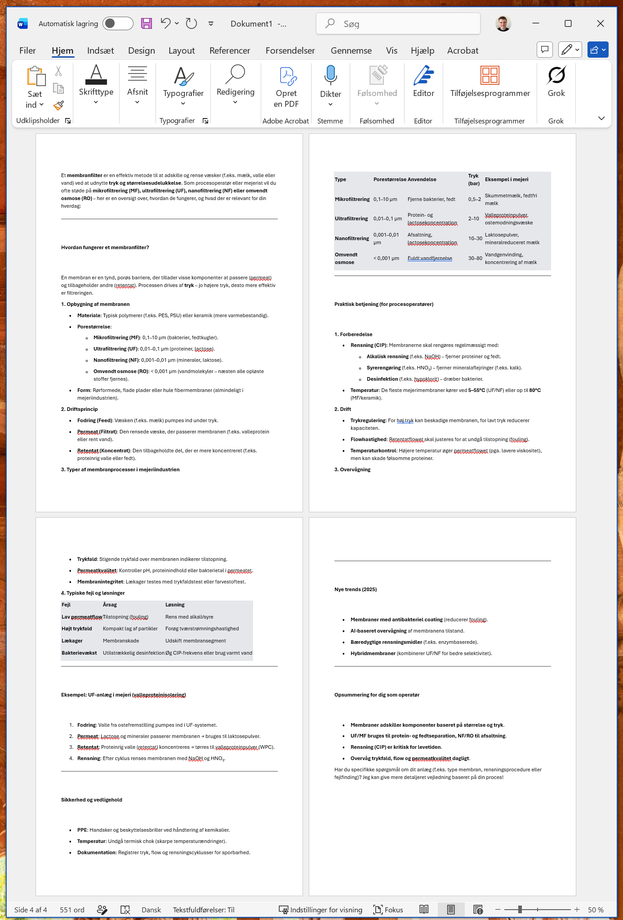
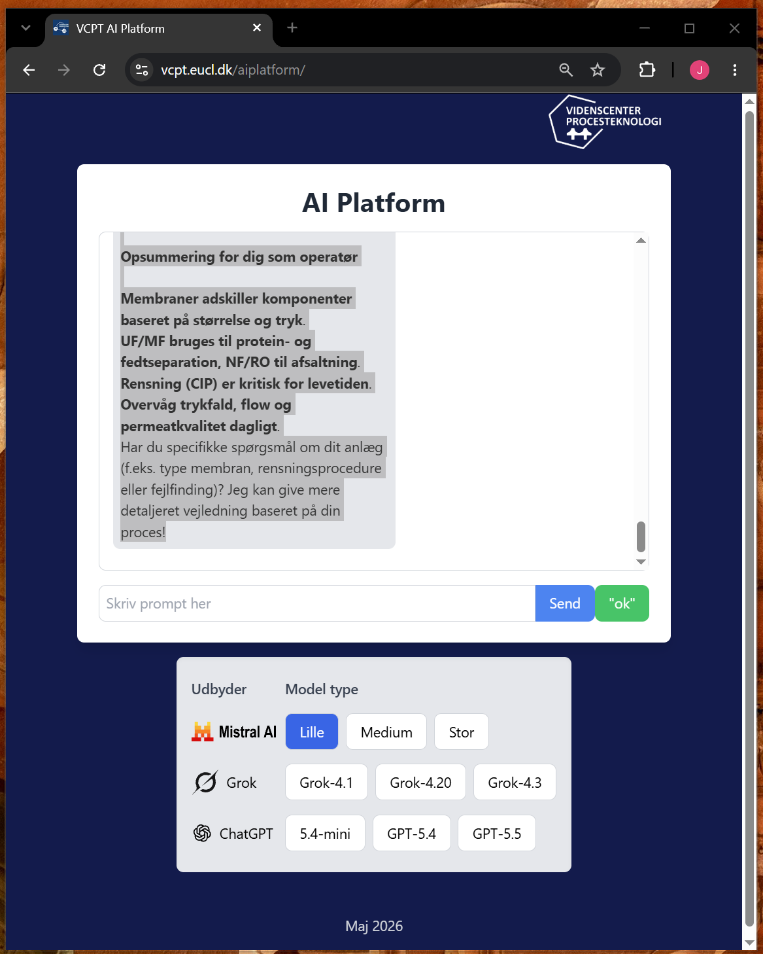
Videnscenterets GDPR venlige AI platform
vcpt.eucl.dk/aiplatform/

Slide 20
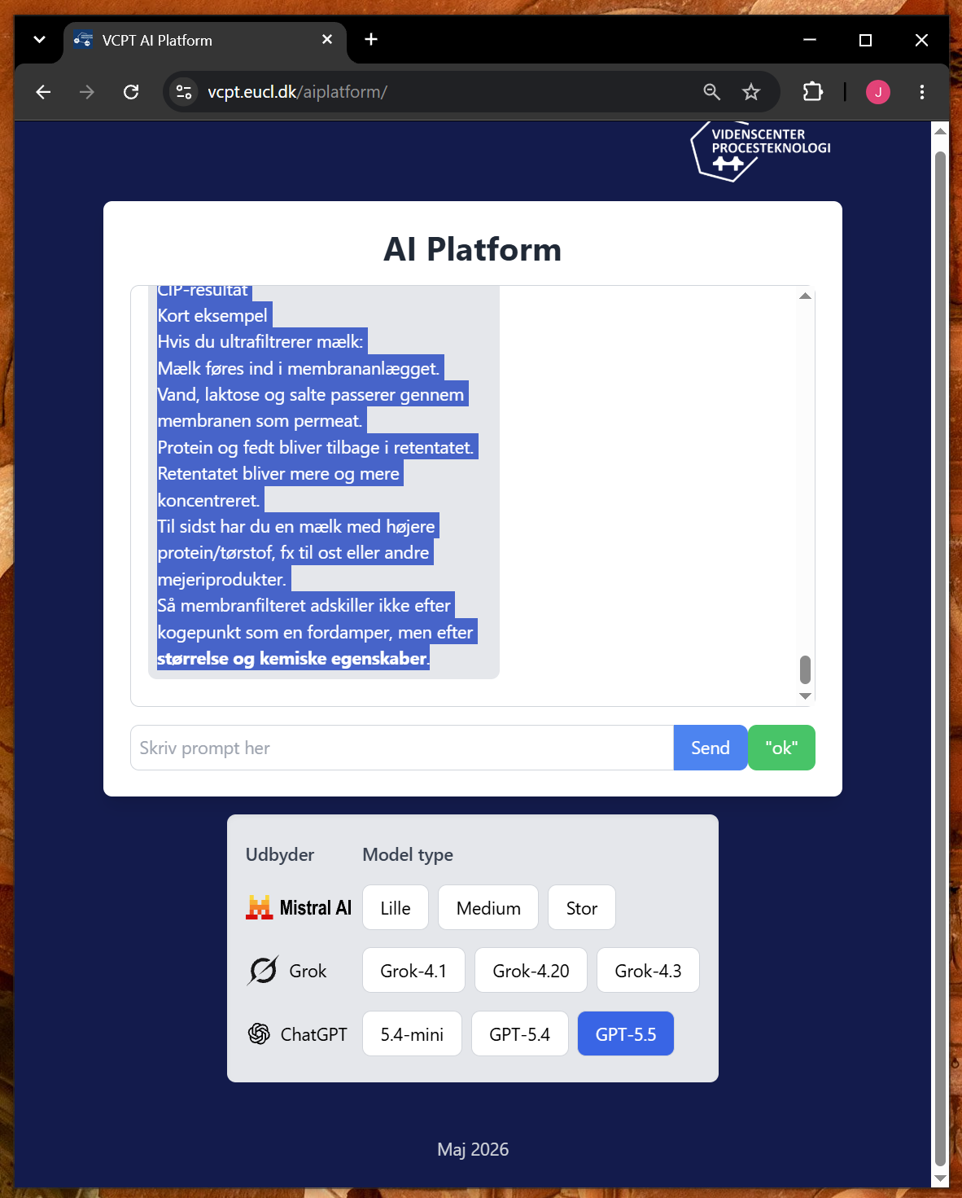
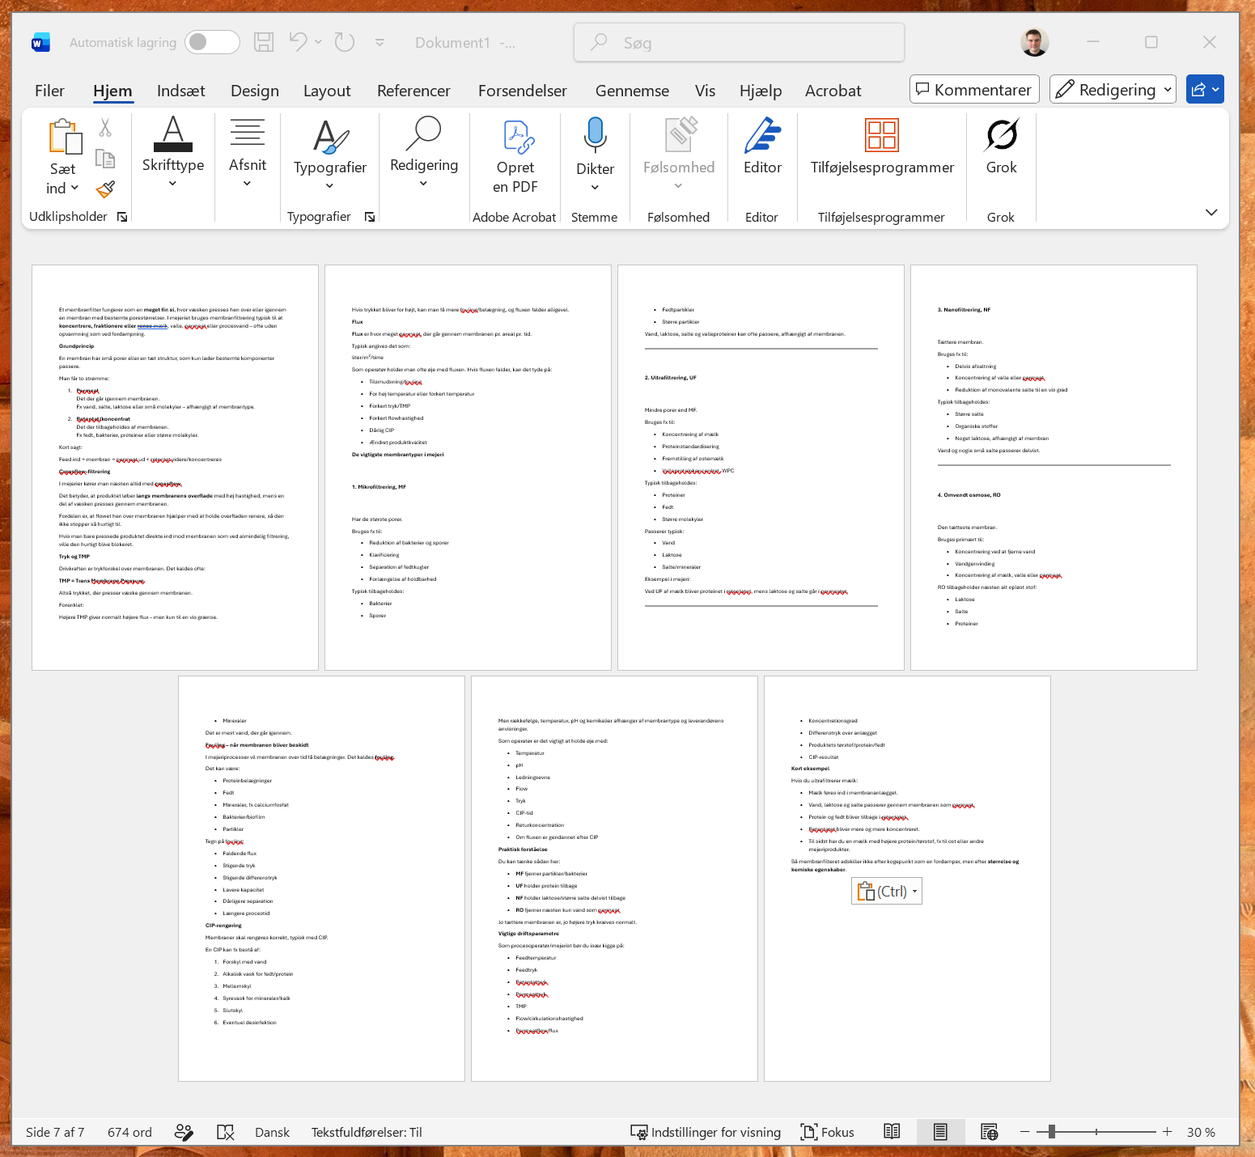
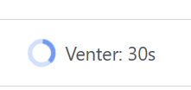
Videnscenterets GDPR venlige AI platform
vcpt.eucl.dk/aiplatform/

Slide 21
Videnscenterets GDPR venlige AI platform
vcpt.eucl.dk/aiplatform/
15 minutters opgave
Spørg forskellige udbydere og forskellige modeller om spørgsmål indenfor jeres fagområde.
Vurder svarene og noter jeres vurdering.
Vi gennemgår jeres vurderinger bagefter på klassen
Notes:
Timeren viser 15:00 som starttid for opgaven. Den blå bjælke er sat til at tømmes over 15 minutter, når sliden vises i fremvisning (startes typisk med første klik / ved sliden). Tallet 15:00 tæller ikke sekund-for-sekund — brug evt. en telefon-timer ved siden af, hvis I skal styre tiden helt præcist. Tiden kan ændres ved at rette teksten 15:00. | A 15-minute visual timer is on the right. The bar is animated to empty over 15 minutes in slideshow. The digits stay at 15:00; use a phone timer if you need a live countdown.

Slide 22
Videnscenterets GDPR venlige AI platform
vcpt.eucl.dk/aiplatform/
Gennemgang af vurderinger
Notes:
Timeren viser 15:00 som starttid for opgaven. Den blå bjælke er sat til at tømmes over 15 minutter, når sliden vises i fremvisning (startes typisk med første klik / ved sliden). Tallet 15:00 tæller ikke sekund-for-sekund — brug evt. en telefon-timer ved siden af, hvis I skal styre tiden helt præcist. Tiden kan ændres ved at rette teksten 15:00. | A 15-minute visual timer is on the right. The bar is animated to empty over 15 minutes in slideshow. The digits stay at 15:00; use a phone timer if you need a live countdown.

Slide 23
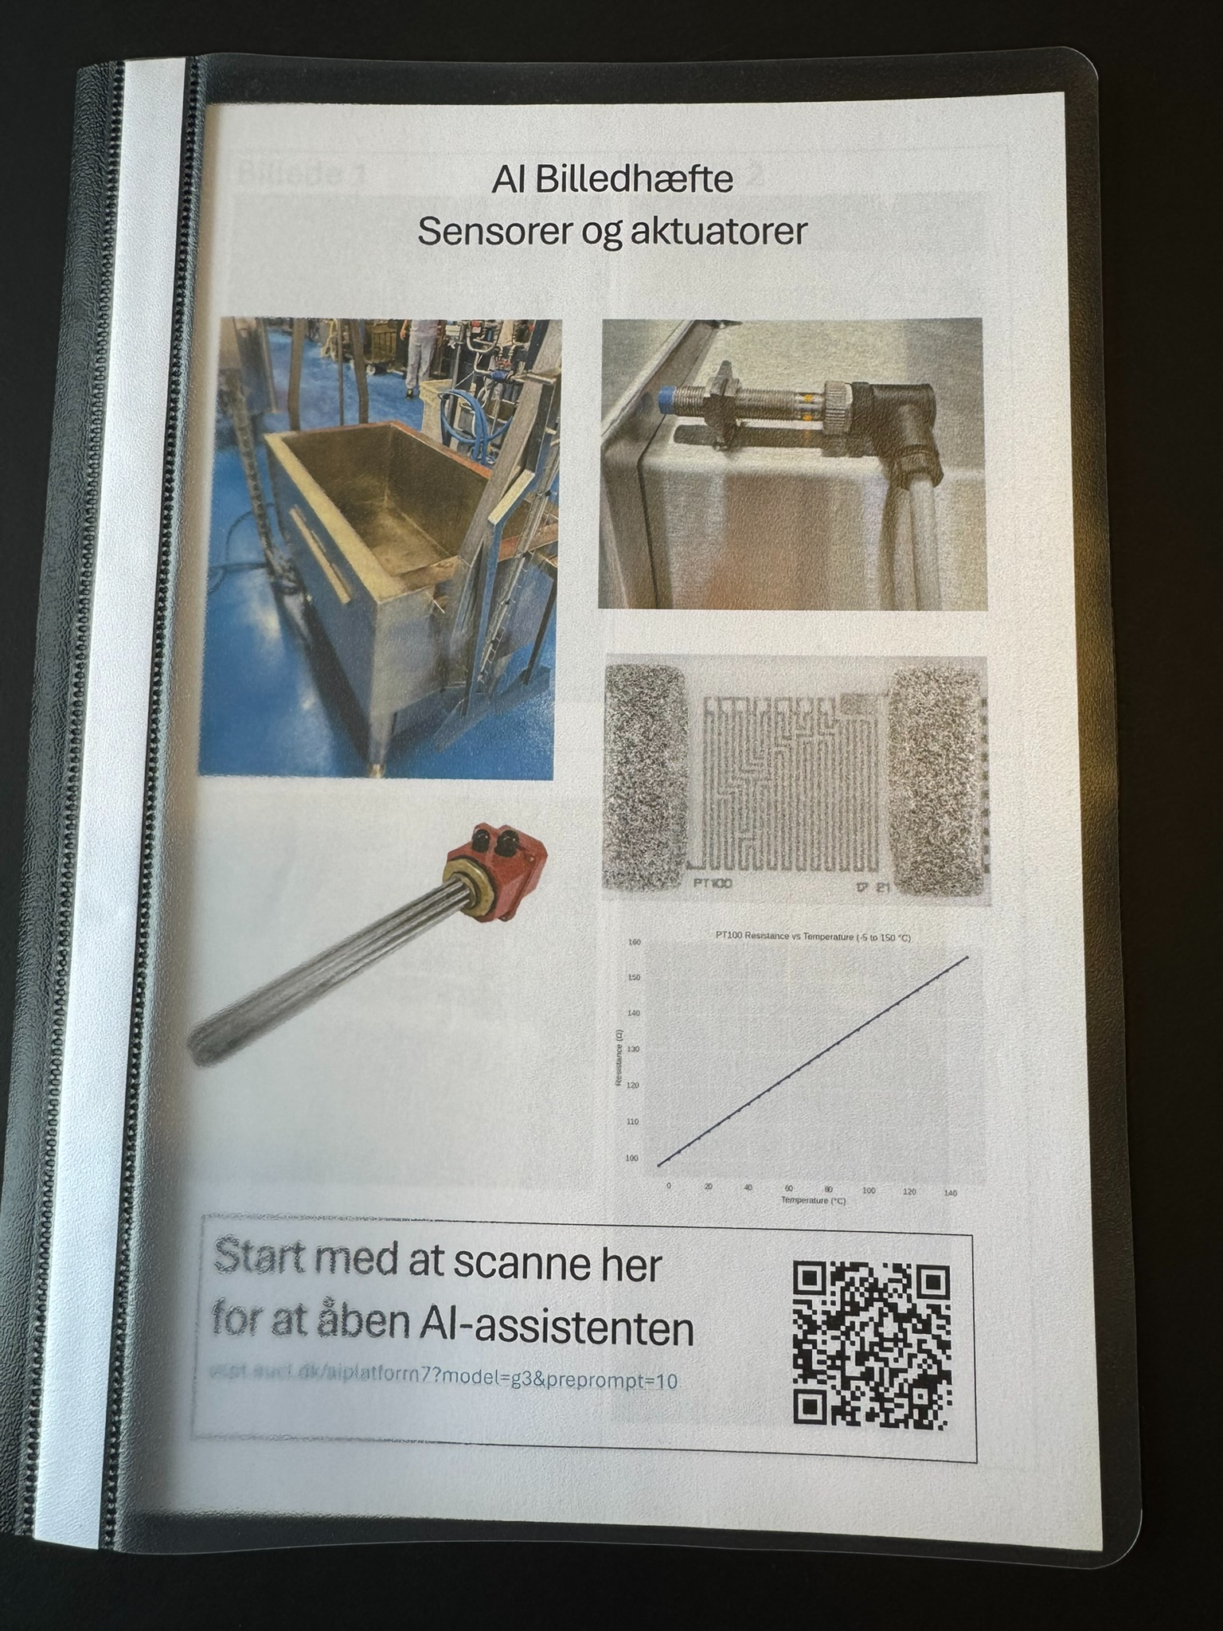
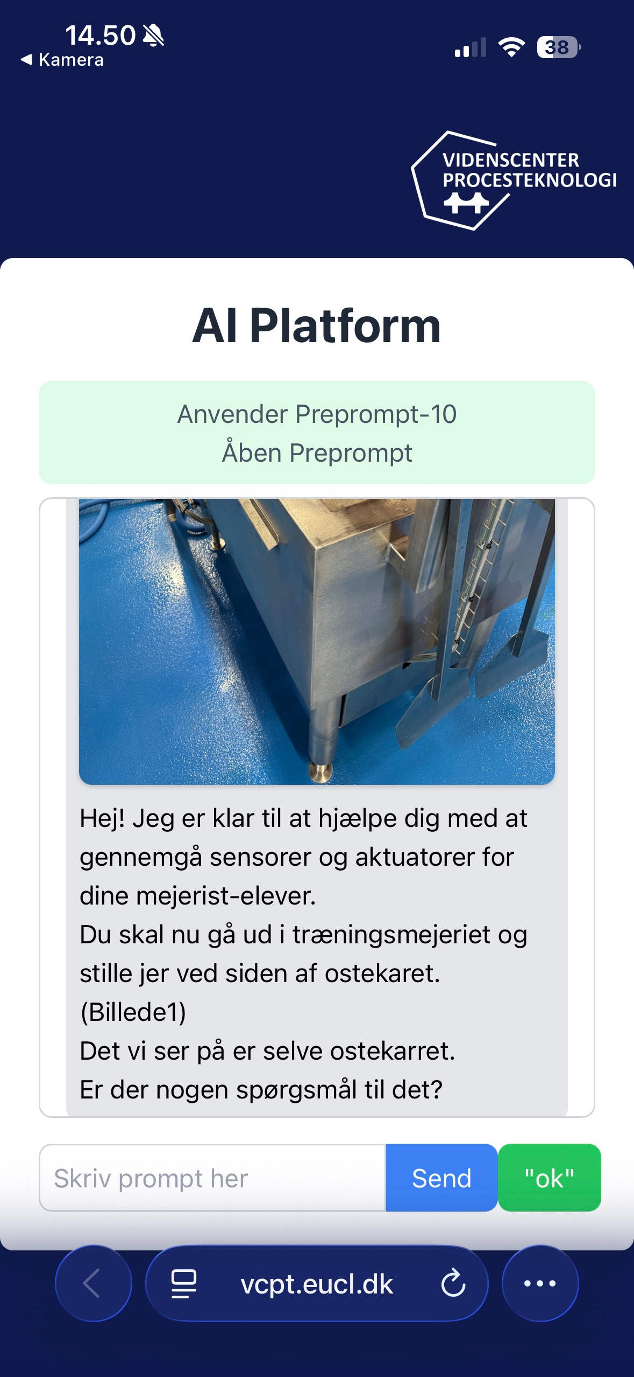
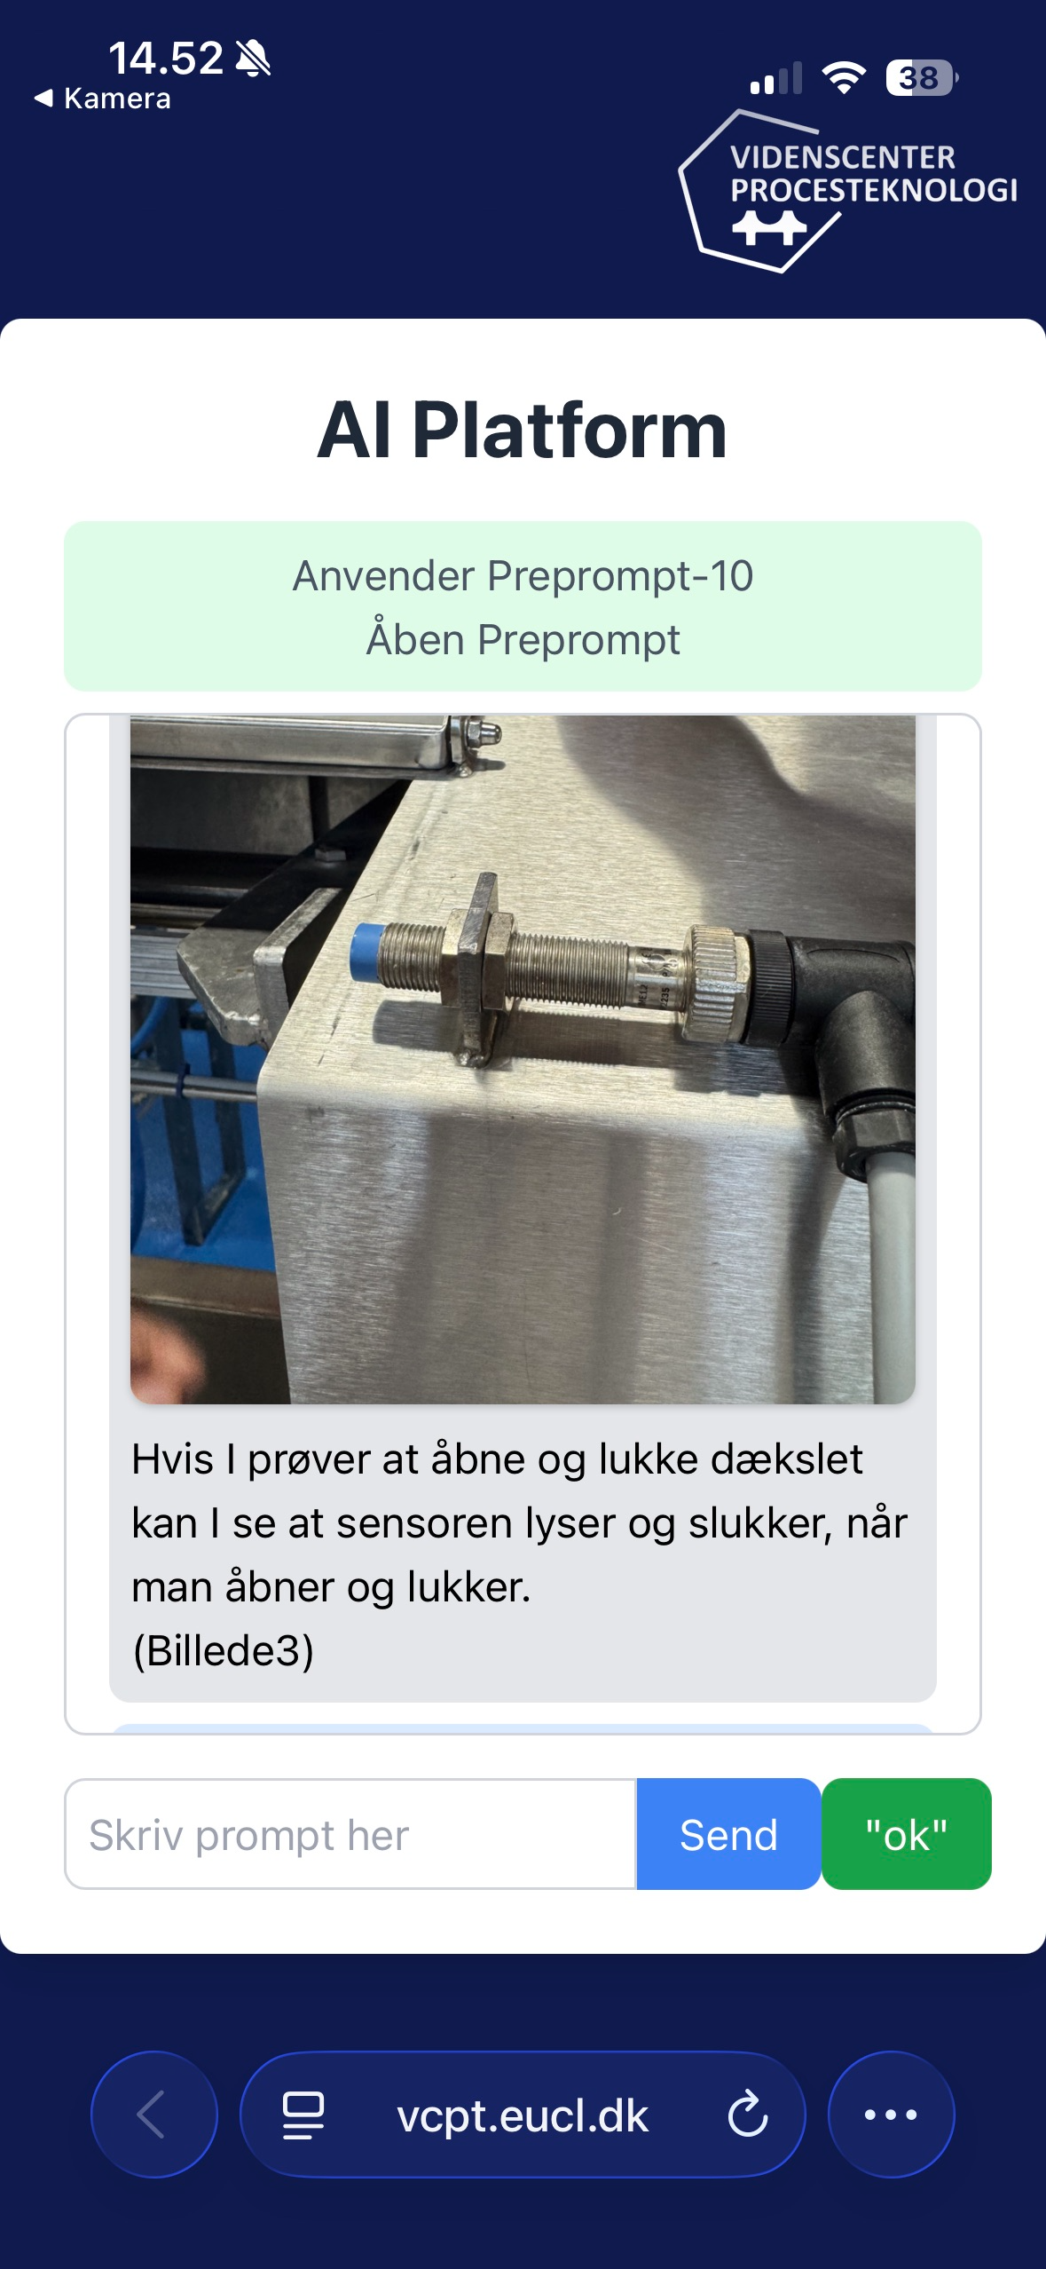
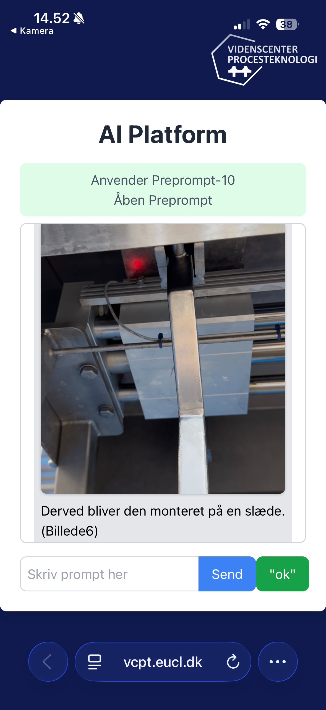
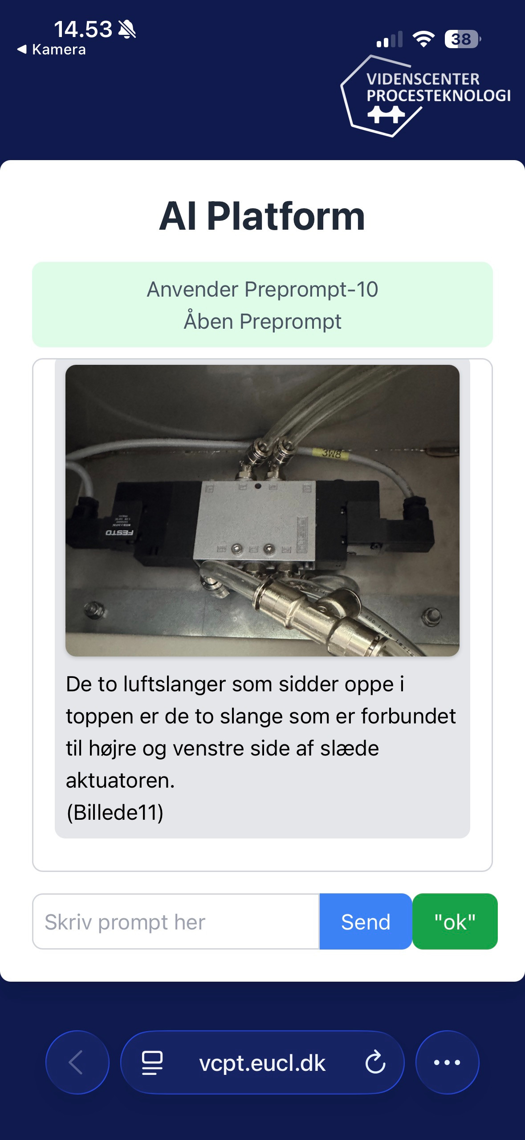
AI Billedhæfter
Få en AI til at gennemgå en standard forklaring med eleverne, hvor de kan stille spørgsmål undervejs

Slide 24



AI Billedhæfter
Billede kartotek:
Preprompt med fortælling
AI der kan besvare spørgsmål undervejs

Slide 25


AI Billedhæfte – Sensorer og aktuatorer
Link til download
https://videnscenterportalen.dk/pt/forloeb/foelere-og-aktuatorer-i-mejeribranchen/
Podcast med underviser (Mads Lysholm Christensen)
https://videnscenterportalen.dk/pt/2026/05/20/podcast-ai-assistent-til-mejeristuddannelsen/

Slide 26
Nogle spørgsmål?
vcpt.eucl.dk/ai/procesmejerist2026/
Hent Slideshow

Slide 27

AI Billedhæfte – Sensorer og aktuatorer
15 minutters opgave
Gennemgå billedhæftet på mobilen.
Stil lidt spørgsmål undervejs
Vurder svarene og noter jeres vurdering.
Vi gennemgår jeres vurderinger bagefter på klassen

Slide 28
AI Billedhæfte – Sensorer og aktuatorer
Gennemgang af vurderinger
Notes:
Timeren viser 15:00 som starttid for opgaven. Den blå bjælke er sat til at tømmes over 15 minutter, når sliden vises i fremvisning (startes typisk med første klik / ved sliden). Tallet 15:00 tæller ikke sekund-for-sekund — brug evt. en telefon-timer ved siden af, hvis I skal styre tiden helt præcist. Tiden kan ændres ved at rette teksten 15:00. | A 15-minute visual timer is on the right. The bar is animated to empty over 15 minutes in slideshow. The digits stay at 15:00; use a phone timer if you need a live countdown.

Slide 29



Kunstig intelligens som hjælp til EL-fejlfinding
Proces anlæg
Fejl
Hjælp til fejlfinding

Slide 30

Kunstig intelligens som hjælp til EL-fejlfinding
Kendte fejlfindingstekniker
En samsonventil reagere ikke
Er der luft til den (blokeret eller skruet ned)?
Er der signal i styrekredsen - strøm eller spænding?
Er polariteten korrekt?
Er den monteret det rigtig sted på klemrækken?
Er den ude af justering?
En skråventil eller butterflyventil virker ikke
Er der luft til den?
Er den røde kontrol knap ude i manifolden?
Er der strøm til magnetventilen i manifolden?
Er der ombyttet to slanger?
Er der forbindelse (gennemgang) mellem PLC-DO og klemrækken?

Slide 31

Kunstig intelligens som hjælp til EL-fejlfinding
22 kendte fejl som opgaver
Kategori 2: Samsonventil reagerer ikke
8. Der er ingen trykluft til Samsonventilen
9. Forkert polaritet på styresignalet til Ventilpositioneren
10. Kabel eller tilslutning på klemrækken er forkert tilkoblet eller løs
Kategori 3: Skråventil / Butterflyventil virker ikke
11. Der er ingen trykluft til magnetventilblokken
12. Rød kontrolknap på manifolden er aktiveret
13. Der mangler 24V forsyning til magnetventilerne
14. Der er ombyttet på to luftslanger på ventilen

Slide 32


Kunstig intelligens som hjælp til EL-fejlfinding
Et hæfte til at konstruere fejlene (Instruktør)
Et hæfte til at finde fejlene (Elev)
22 kendte fejl

Slide 33


Kunstig intelligens som hjælp til EL-fejlfinding
Et hæfte til at konstruere fejlene (Instruktør)
Et hæfte til at finde fejlene (Elev)
22 kendte fejl

Slide 34










Kunstig intelligens som hjælp til EL-fejlfinding
Instruktør preprompt

Slide 35











Kunstig intelligens som hjælp til EL-fejlfinding
Elev preprompt

Slide 36

Kunstig intelligens som hjælp til EL-fejlfinding
Mini oplæg fra NEG
Jesper Dandanell - jed@neg.dk
Peter Neltoft – petn@neg.dk

